Slide 1

딥러닝 기반 텍스트 분류 모델을 활용한 국내 이커머스 사용자 리뷰 분석
Analysis of Domestic E-Commerce User Reviews Using Deep Learning-Based Text Classification Models
이성우 석사과정, 송보미 교수
한국항공대학교
{lukaid, bmsong}@kau.ac.kr
2021년 춘계공동학술대회
Notes:
안녕하십니까. 항공대 물류과 석사과정 이성우입니다. 딥러닝 기반 텍스트 분류 모델을 활용한 국내 이커머스 사용자 리뷰 분석발표 시작하겠습니다.

Slide 2


서론_연구배경
디지털 전환(‘Digital Transformation’)에 의한 뉴노멀(‘New Normal’)의 도래
COVID-19의 장기화로 인해 언택트 소비가 뉴노멀로 부상
특히 식료품과 생필품까지 온라인 쇼핑으로 해결하려는 수요가 급증하여 쿠팡, 11번가 등 기존 온라인몰은 물론 포털 사이트인 네이버까지 쇼핑 서비스를 강화
이어 롯데, 신세계 등 기존의 오프라인 중심의 유통 대기업들도 온라인 사업을 본격화
언택트 소비의 증가, 1-2인가구의 증가로
고객 요구의 다양화
온라인 쇼핑 고객들의 요구가 점점 다양화·개인화
고객 만족 및 쇼핑 경험에 있어 개인화된 물류 서비스 중요성 증가
정연승 한국유통학회장(단국대 경영학부 교수)은 "이커머스 시장이 개인화하고 파편화된 소비 형태로 성장하고 있어 물류 배송 시스템도 다양한 모델이 필요한 상황"이라며 "이에 맞춰 다양한 물류 스타트업의 등장과 수요가 이어질 것"이라고 내다봤다. 이어 롯데, 신세계 등 유통 대기업들도 온라인 사업을 본격화했다. [조선비즈, 2021.03.23.]
신세계의 SSG닷컴
19년 3월 1일 출범
롯데의 롯데ON
20년 4월 28일 출범
Notes:
연구의 배경부터 말씀드리겠습니다. 디지털 전환에 의한 뉴노멀은 산업의 트렌드로 자리 잡았고 유통업도 예외는 아닙니다. COVID 19으로 인한 언택트 소비증가와 1-2인가구 증가로 인해 고객의 요구는 다양해졌고, 이에 따라 기존의 유통업 중심의 대기업들도 온라인 사업을 본격화하기 시작했습니다.

Slide 3
서론_연구 필요성 및 목적
온라인쇼핑 거래액 _ 2020년
연구 목적
135조
2019년
161조
2020년
국내 대표 이커머스 업체인 쿠팡과, 후발주자로서 디지털 전환에 적극 투자 중인 롯데ON, SSG닷컴의 사용자 리뷰를 분석하여 고객 만족 분석
19.1% 성장
소매판매액 중
온라인 쇼핑 상품 거래액이
차지하는 비중은 27.2%
1. LSTM과 CNN의 Ensemble 모델을 구축하여 리뷰 데이터를 2가지 감성으로 분류
- Positive, Negative
2. Facebook이 개발한 Fasttext를 활용하여 리뷰 데이터를 8가지 Topic으로 분류
- Goods, App, Delivery, Payment, CS, Price, Marketing, AD
자료 : ＂IT·유통 공룡들의 이커머스 ＇쩐의 전쟁＇…최후 승자 누가될까“ (연합인포맥스, 2021.03.17) 기반으로 저자 작성
Notes:
온라인 쇼핑의 거래액은 20년기준 전년대비 19%성장하였고, 전체 소매판매액 중 온라인 쇼핑의 비중은 27%로 집계되었습니다.
본 연구에서는 개인화된 물류 서비스의 필요성을 인식하여, 국내 대표 이커머스 업체인 쿠팡과 후발주자인 롯데ON, SSG닷컴의 사용자 리뷰를 분석하고 고객만족을 분석하겠습니다.
분석 모델로는 LSTM과 CNN의 앙상블 모델을 구축하여 감성분석을 진행하고, Fasttext를 활용하여 리뷰데이터를 8가지 토픽으로 분류하는 Dict를 만들었습니다.

Slide 4
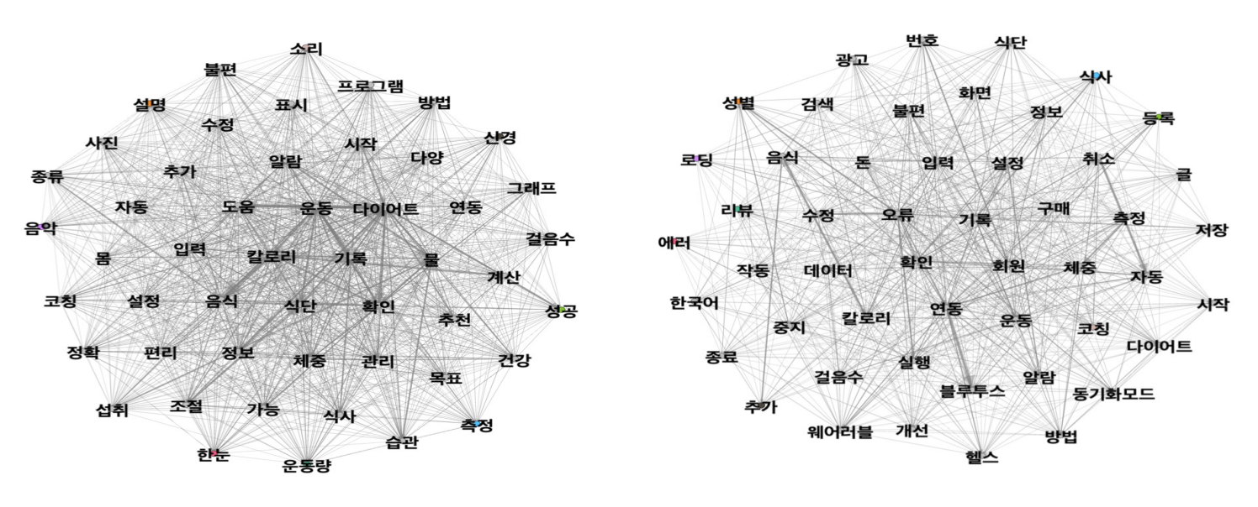
문헌연구 (1/2)
사용 컨텍스트별 리뷰 분석 기반의 모바일 헬스 앱 디자인 전략 연구 [Park et al.,2021]
94개의 모바일 헬스 어플리케이션의 사용자 리뷰를 수집하여 4가지 사용 컨텍스트 및 2가지 사용자 감성에 따라 분류
Bernoulli Naïve, Bayes(NB), Multinomial NB, Linear Support Vector Classifier(Linear SVC), Logistic Regression, Decision Tree, Multi-label KNN(ML-KNN) 6가지 알고리즘 각각을 이용하여 사용자 리뷰를 사용 컨텍스트에 따라 총 5가지 레이블의 조합으로 분류하는 다중 레이블링 분류기를 모델링
각 컨텍스트 별 긍정, 부정, 중립 리뷰를 분석 및 감성별로 동시 출현단어 단어 네트워크 분석
분석 결과를 바탕으로 모바일 헬스 앱 사용 컨텍스트별 디자인 전략 제시
리뷰
분류기
각 컨텍스트의 리뷰들로
동시 출현 단어 네크워크 분석
각 컨텍스트의 앱 디자인 전략 제시
Notes:
참고문헌입니다. 참고문헌은 알고리즘 개선보다는 시사점 도출에 초점을 맞춘 논문을 선정하였습니다. 해당 논문에서는 헬스 앱 사용자의 리뷰를 4가지 컨텍스트로 나누어 향후 디자인을 전략을 제시하였습니다.

Slide 5
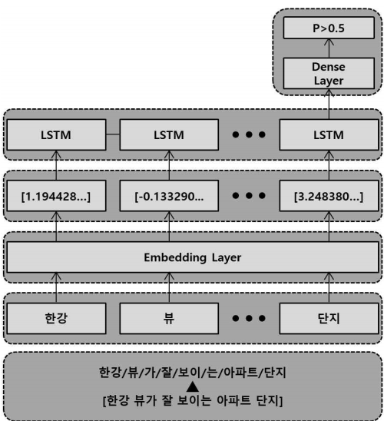
문헌연구 (2/2)
딥러닝 LSTMs 기반 자연어 감성분석 모델을 활용한 거주자의 감성분류[Lee et al.,2019]
사용자 관점에서의 건물 성능평가 방법 중 하나인 거주 후 평가(POE)는 건축 공간을 사용하고 있는 실제 거주자들을 대상으로 진행되는 성능평가방법 으로, 거주자의 관점을 시스템적으로 분석하고 분석된 내용은 설계 지식화되어 향후 프로젝트 의사결정과정을 지원할 수 있음
다양한 부동산 플랫폼에서 실제 거주자의 공간에 대한 평가를 수집하여 이를 통해 감성분류 모델 제시
KoNLPy와 Word2vec을 이용한 전처리 후 Google TensorFlow와 Keras를 활용하여 감성 분류 모델을 구축
Output Values
LSTM Layer
Vector Values
Input Layer
Input Values
LSTMs Sentiment Classification의 예시
Notes:
두번째 논문도 마찬가지로 부동산 앱에서 거주자의 공간에 대한 평가를 수집하여 감성분류모델을 구성하였습니다.

Slide 6
연구 Framework
Data Crawling
Labeling
Cleaning
Tokenization
Modeling
Predict
Raw Data
For Modeling
Sentiment Classifier
Labeling
(Using Rating)
Tokenization
By Mecab
Cleaning
Sentiment
Positive
Negative
Classification Model
LSTM & CNN
Review Data
Sentiment Classifier
Raw Data
For Application of
Sentiment Classifier
&
For Modeling
Topic Classifier
Cleaning
Tokenization
By Mecab
Topic
Topic Classifier
None
App
Goods etc
Embedding
(Using Fasttext)
Notes:
전체적인 Frame Work는 다음과 같습니다. 감성분류 모델링을 위한 데이터를 수집하여 Labeling, Cleaning, Tokenization을 거쳐 감성분류기를 구성합니다. 분석을 위한 데이터를 수집하여 Cleaning, Tokenization을 거친 후, 감성분류기를 거쳐 Sentiment를 부여하고, 토픽 사전을 통해 토픽을 부여합니다. 완성된 Data를 다방면으로 분석하면서 연구가 마무리됩니다.

Slide 7
데이터 전처리 _ 데이터 수집 & Labeling
1. Corpus 수집 _ Using Selenium
1-1 Modeling을 위한 쇼핑몰 상품 리뷰 수집
Classification Modeling을 위한 Training Data Set으로 쿠팡, 네이버 쇼핑 등 온라인 쇼핑몰의 음.식료품, 생활용품, 의류 등의 상품 리뷰 데이터 수집
Training Data Set : 160,000개 Test Data Set : 30,000개
1-2 분석 Data Set 수집
롯데ON과 SSG닷컴의 리뷰를 쿠팡의 리뷰와 비교 분석을 위해 구글 플레이스토어와 애플 앱스토어에서 각 사의 어플리케이션 리뷰를 수집
쿠팡 : 62,375개 롯데On : 3,328개 SSG닷컴 : 8,784개
2. Labeling
Sentiment Classification Modeling을 위해 1-1 Data Set의 Rating(별점)을 기준으로 Labeling 진행
5점과 4점을 Positive로 2점과 1점을 Negative로 분류하였고 3점은 제외
연구자가 부적절하게 평가된 Rating을 제거
Ex) 부정 리뷰에 별점이 높은 경우
모델의 성능 향상을 위해 각 Class의 비율을 50%로 설정
Positive : 64,978 ; Negative : 64,979
1-2 분석 Data Set의 경우 Topic Classifier의 평가를 위해 2000개의 Review Data의 Topic을 Labeling
Notes:
첫번째로 Corpus수집입니다. Python의 Selenium을 이용하였고 Modeling을 위한 데이터의 경우 쿠팡이나 네이버 등의 쇼핑몰에서 약 19만개의 데이터를 수집하였습니다.
본 연구에 직접적으로 사용되는 분석 데이터의 경우 구글 플레이스토어와 애플 앱스토에서 약 8만개의 데이터를 수집하였습니다.
Labeling의 경우 Modeling Data는 별점을 기준으로 5, 4점은 Positive, 2, 1점은 Negative로 부여 후 연구자가 부적절하게 평가된 리뷰는 제거하였고 Class의 비율은 50대 50으로 맞췄습니다. 분석 Data Set의 경우 Topic Classifier의 평가를 위해 2000개의 Review Data의 Topic을 Labeling하여 준비하였습니다.

Slide 8
데이터 전처리 _ Cleaning & Tokenization
3. Cleaning _ Using Regex
전각문자 처리
웹에서 Crawling한 데이터이기 때문에 전각문자를 포함할 가능성이 있음
전각문자의 경우, 반각문자와 다르게 Embedding될 가능성이 있기 때문에 모델의 Vocabulary 사이즈를 증가시키는 악영향을 미칠 수 있음
따라서, 전각문자를 반각문자로 전환
기타 처리
의미 없는 특수 문자 제거
영어의 경우 대소문자 통일
4. Tokenization
한국어는 교착어의 특성을 가지고 있기 때문에 토큰화 시 접사를 분리하여 Vocabulary 사이즈를 줄이고 Sparseness를 줄임
쿠팡은 배송이 정말 빨라요! 다들 쿠팡에서 쇼핑하세요~
By Mecab.morphs
['쿠팡', '은', '배송', '이', '정말', '빨라요', '!', '다', '들', '쿠팡', '에서', '쇼핑', '하', '세요', '~']
‘쿠팡은’과 ‘쿠팡에서’를 그대로 Embedding시 다른 단어로 인식하여 Vocabulary 사이즈가 늘어날 수 있음
Notes:
Cleaning은 정규표현식을 이용하여 전각문자와 의미없이 나열된 특수문자를 없애줬고, 영어의 경우 대문자를 소문자로 통일하였습니다.
한국어는 교착어의 특성을 가지고 있기 때문에 토큰화가 매우 중요합니다. 접사를 분리하여 Vocabulary의 사이즈를 줄여서 Sparseness를 줄였습니다.

Slide 9

모델링 _ sentiment classifier
Python Framework인 Pytorch를 활용
LSTM과 CNN 알고리즘을 이용한 Ensemble 모델
LSTM(Long short-term memory)
RNN의 장기 의존성 문제를 해결하기 위해 고안된 모델 (Bengio et al., 1994)
입력, 출력, 망각 게이트 3개의 gate 구조
입출력 시점의 상태를 LSTM에 전달하면, 현재시점의 출력이 완전 연결 계층에 전달되어 업데이트 된 시점을 출력 (Graves, 2012; Xu et al., 2016; Rao et al., 2018; Abid et al., 2019).
CNN(Convolutional Neural Network)
convolution layer와 pooling layer로 구성 (Tang et al., 2019)
convolution layer는 가중치와 편향을 적용
pooling layer는 활성화를 수행한 convolution layer에서 벡터를 형성하여 값을 도출
CNN은 오탈자가 있어도 감성분석에 탁월하기 때문에 사전 없이 사용되기도 함 (Park et al., 2019)
Problem Define
Text (review)를 입력 받아서 Class를 반환하는 Model을 구성
Review 입력 – 감정(2 Class) 반환
Input은 Review text
Input tensor shape = (batch_size, length, one-hot_vector_size)
Output은 Class
Output tensor shape = (batch_size, class_size)
Notes:
모델링에는 파이썬의 프레임워크인 Pytorch를 활용하였습니다. 알고리즘은 LSTM과 CNN을 사용했습니다. LSTM의 경우 RNN의 장기 의존성 문제 즉, Gradient Vanishing 문제를 해결하기 위해 고안된 알고리즘입니다. NLP에서 널리 쓰이고 있고, 어느정도 문장의 길이가 길어져도 Gradient Vanishing을 해결할 수 있다고 알려져 있습니다.
다음으로 CNN입니다. CNN은 원래 Computer Vision이나 Speech Recognition에서 주로 사용되는 알고리즘으로 데이터의 특징을 잘 파악한다는 특징이 있습니다.
문제 정의입니다. Sentiment Classifier는 Text를 입력받아 Class를 반환합니다. 즉. Review를 입력받고 긍정, 부정 두개의 클래스를 반환합니다.

Slide 10
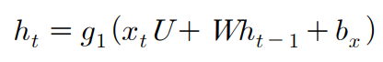
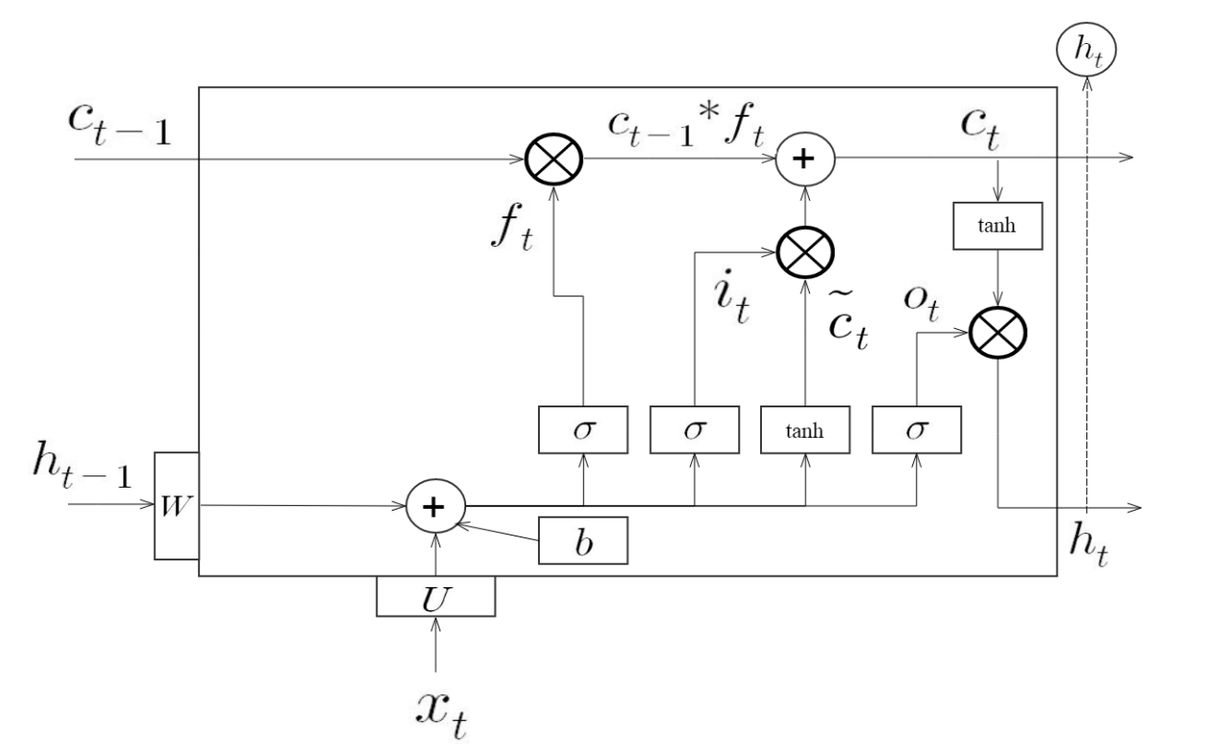
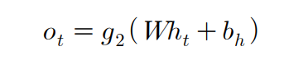
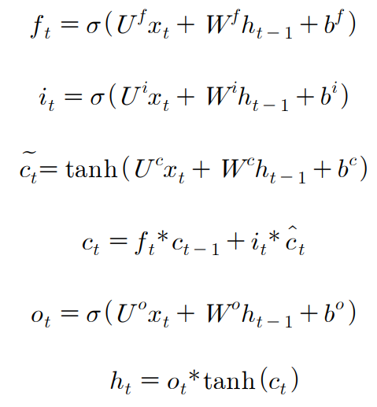
모델링 _ sentiment classifier
          
LSTM Architecture [Hochreiter & Schmidhuber, 1997]
LSTM 블록 구조
Notes:
Sigmoid를 Activation Function으로 하는 forget, input, output gate가 존재하며 이를 열고 닫으면서 Gradient Vanishing을 문제를 해결한 LSTM입니다.

Slide 11
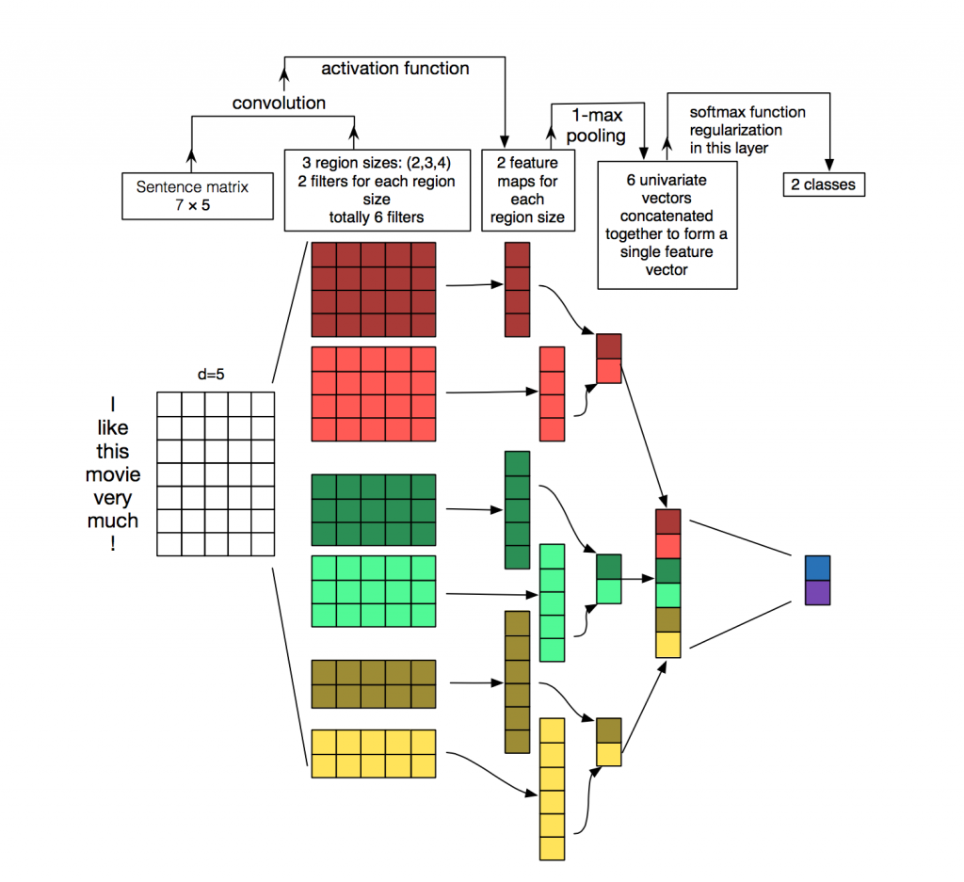
모델링 _ sentiment classifier
CNN Architecture [Kim, 2014]
Notes:
CNN은 보시는 것처럼 kernel 그러니까 Window가 해당 문장을 몇 개의 임베딩 단위, 즉 윈도우 사이즈로 매칭하면서 매칭이 되는 특징이 있는지 살피는 방식으로 학습이 진행됩니다. 마지막 linear layer를 거치면서 확률 분포를 반환합니다.

Slide 12
모델링 _ sentiment classifier
Hyper Parameter Tuning
결과 _ Test Data Set
Gpu
Minimum Vocab
Maximum Vocab
Batch Size
Epochs
Word Vector Size
-1
5
999,999
256
20
256
Dropout
Max length
Hidden size
Number of layers
Batch normalization
Window sizes
Number of filters
.3
256
512
4
True
Tuning
Tuning
Test Data Set : positive/negative로 레이블 된 30,000개 리뷰 데이터
1. Accuracy : 0.9304
2. Accuracy : 0.9276
3. Accuracy : 0.9357
accuracy를 기준으로 3번 모델 선택
튜닝에는 CNN의 Hyper Parameter만 사용
1. Window sizes: 3, 4, 5, 6, 7, 8
Number of filters: 100
2. Window sizes: 2, 3, 4
Number of filters: 128
3. Window sizes: 2, 3, 4, 5
Number of filters: 256
Best Loss
LSTM
Epoch 2 - loss=1.5701e-01 accuracy=0.9442
CNN
Epoch 4 - loss=1.6067e-01 accuracy=0.9420
Notes:
Hyper Parameter Tuning은 다음과 같이 진행하였습니다. LSTM의 경우 연구자의 로컬 컴퓨팅 환경으로 고려하여 NLP에서 일반적으로 쓰이는 Parameter로 고정하였고, CNN의 Window Size와 filter의 개수만을 고려하였습니다. 다음과 같은 파라미터로 세가지 모델을 구성했습니다.
30,000개의 Test Data Set으로 3번째 모델의 Accuracy가 가장 정확하여 3번째 모델을 선택했습니다.
해당 모델의 Validation loss와 accuracy는 다음과 같습니다.

Slide 13
모델링 _ topic classifier
Topic Classification By Fasttext
연구자가 분석 Data Set의 리뷰 중 약 10,000개의 데이터를 확인하여 8개의 Topic 지정
각 Topic별로 연구자가 Seed Word를 선정
KeyWord확장을 위해 Fasttext를 이용하여 Review Data에서 Seed Word 와 높은 유사도를 가진 동시 출현 단어들을 추출 (분석 대상은 명사로 제한)
앞서 도출한 8개의 Topic중 해당 Topic을 대표하는 keyword를 기준으로 리뷰에 Topic을 Label함
Topic – Keyword Table
분류된 Data Set 예시
0: 해당 토픽 미포함, 1: 해당 토픽 포함
Notes:
다음으로 Topic Classifier입니다. 사실 처음에는 딥러닝 기반 멀티클래스 분류기를 구성했었지만 Labeling의 한계로 성능이 매우 좋지 않았고, 데이터가 매우 편향된 특징을 가지고 있어서 모델링에 어려움이 있었습니다. 대안으로 각 토픽에 대한 키워드를 추출하여 그 핵심 키워드의 포함 여부에 대해 리뷰를 분류하는 방법을 사용하였습니다. 연구자가 약 만개정도의 리뷰를 확인하여 8개의 Topic을 지정했고 Topic을 설명하는 Seed Word를 선정했습니다. Seed Word를 활용하여 KeyWord를 확장을 위해 Fasttext를 이용하였고, Review Data에서 Seed Word와 높은 유사도를 가진 동시 출현 단어들을 추출하였습니다.

Slide 14
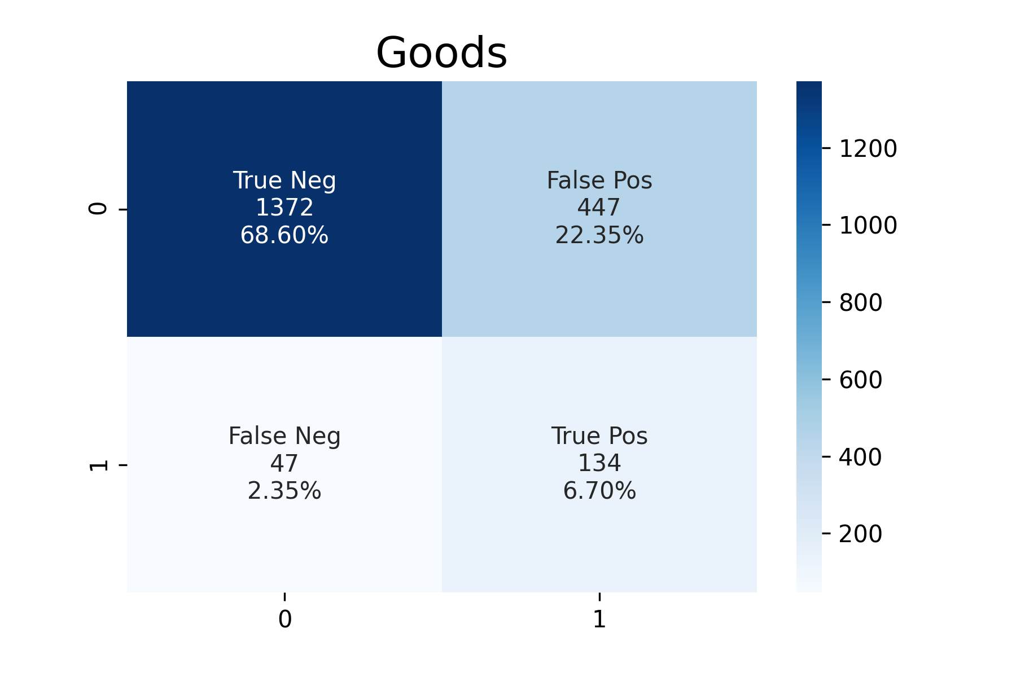
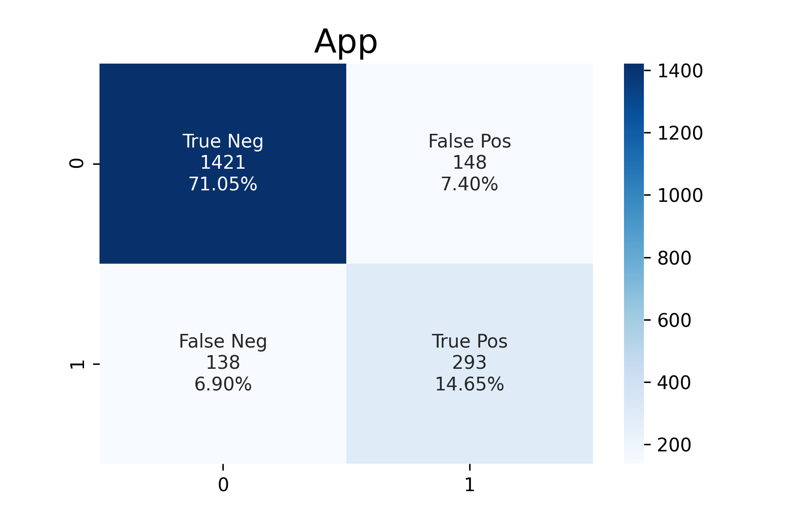





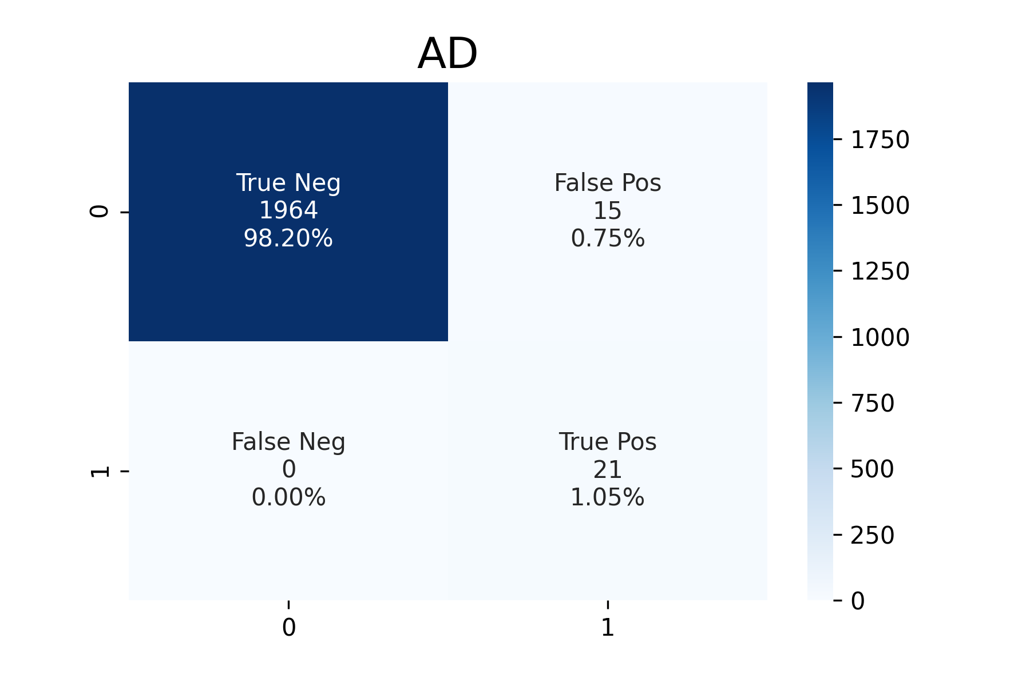
모델링 _ topic classifier
Topic Classification _ Test
Accuracy: 0.753
Recall: 0.230
Accuracy: 0.857
Recall: 0.664
Accuracy: 0.912
Recall: 0.699
Accuracy: 0.981
Recall: 0.561
Accuracy: 0.959
Recall: 0.346
Accuracy: 0.969
Recall: 0.691
Accuracy: 0.977
Recall: 0.4
Accuracy: 0.993
Recall: 0.583
Notes:
2000개의 Test Data로 평가를 해본 결과입니다. 데이터가 매우 편향되어 있어 정확히 예측하는것에는 한계가 있었습니다. 이는 연구의 한계점으로 추후 연구 과제로 남겨두었습니다.

Slide 15
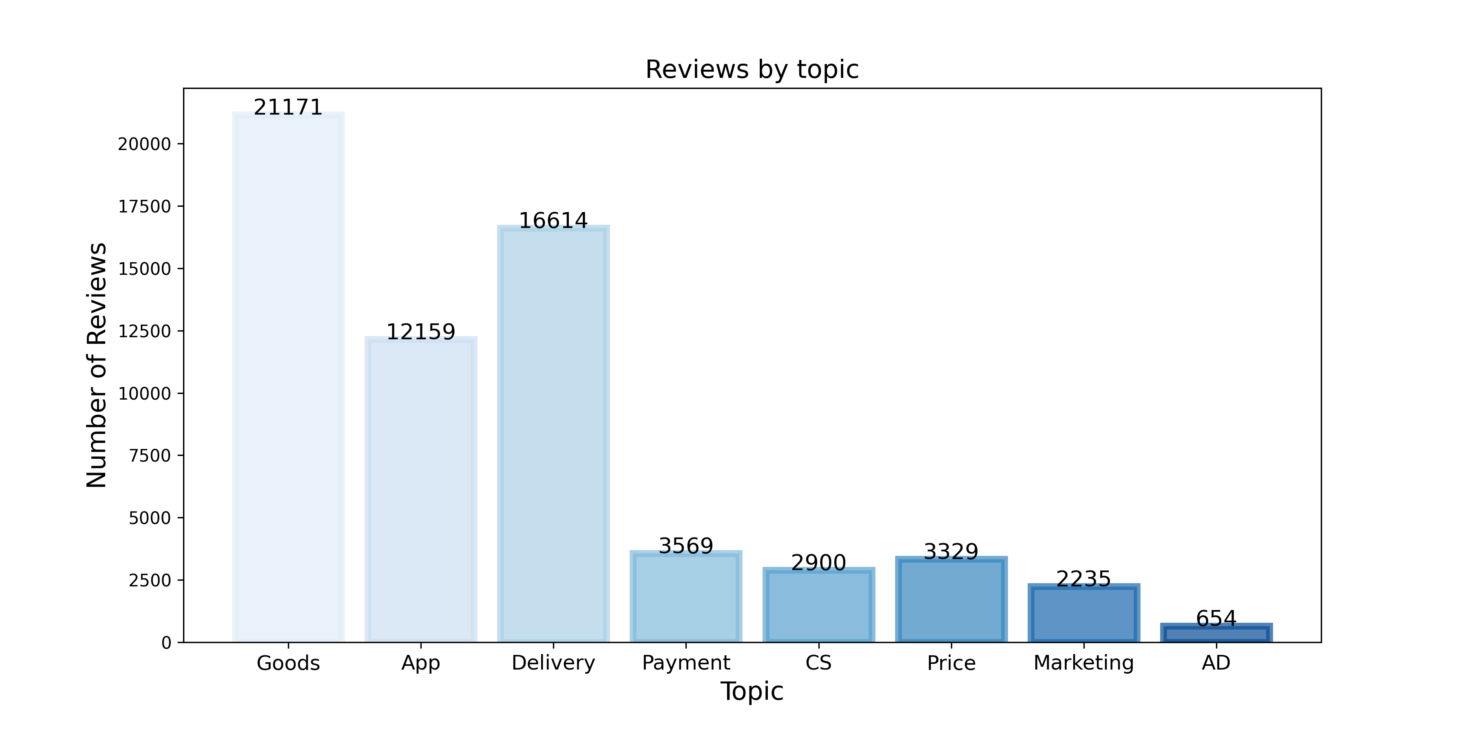
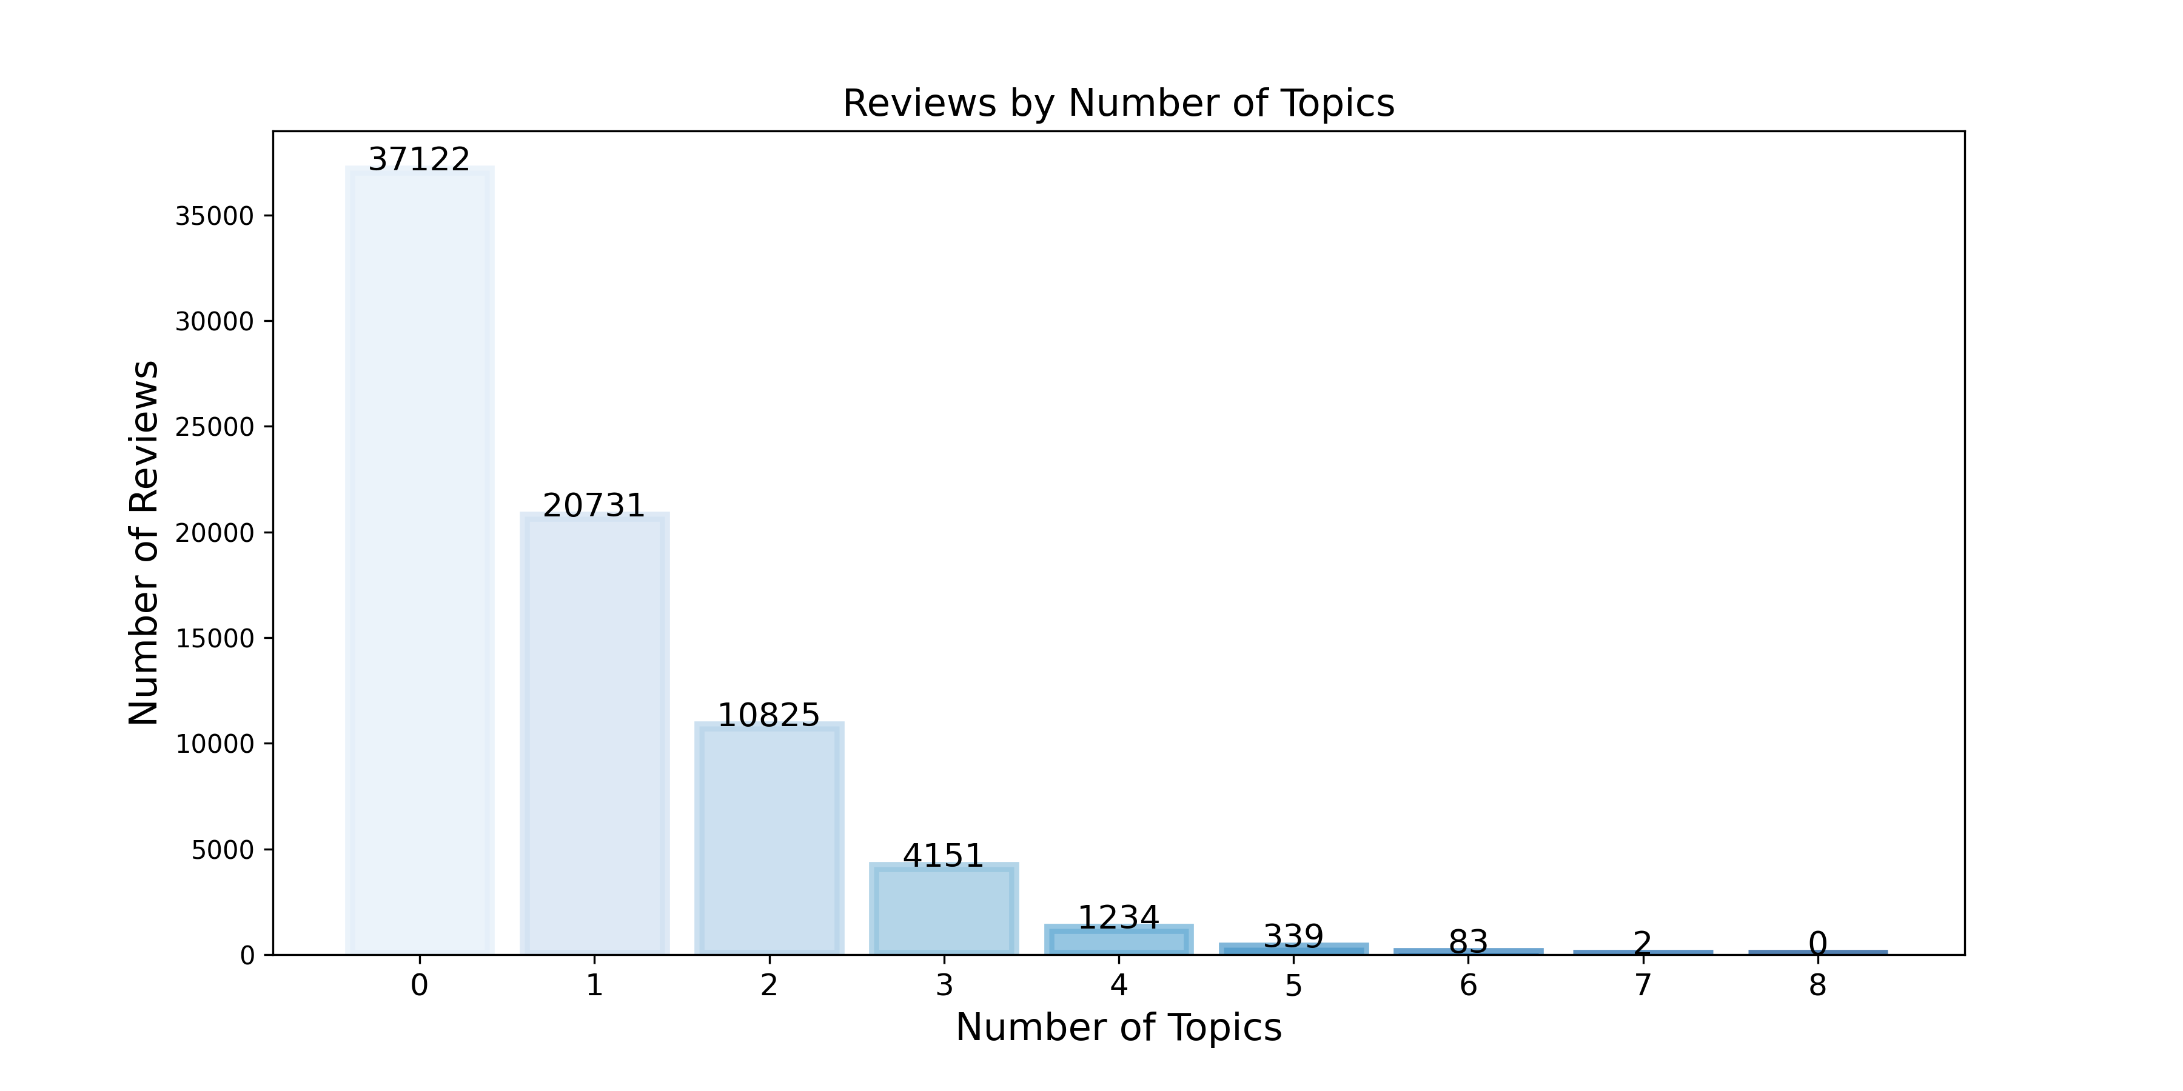
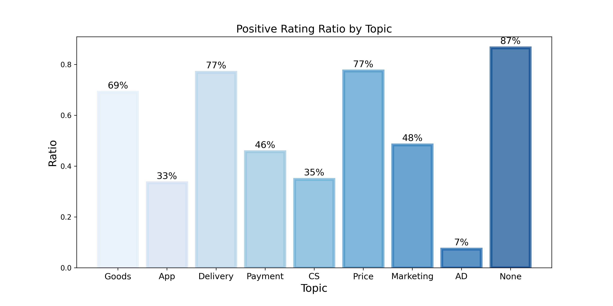
모델 적용 _ overview
데이터 설명
리뷰 기간 : 2018.01.01 ~ 2021.05.19
리뷰 수
쿠팡 : 62,375개
롯데ON : 3,328개
SSG닷컴 : 8,784개
약 49.8%
약 27.8%
Notes:
분석 데이터를 모델에 적용하였습니다. 리뷰는 18년 1월 1일부터 21년 5월 19일까지 수집하였고 각각 쿠팡 62,375개, 롯데ON 3,328개, SSG닷컴 8,784개가 수집되었습니다.
죄측 하단은 태깅된 토픽의 수에 따른 리뷰수를 보여주고있습니다. 아무 토픽도 태깅되지 않은, 그러니까 None타입의 리뷰가 제일 많은 것을 볼 수 있구요. 하나의 토픽만을 가지는 리뷰가 27%정도 되는 것을 알 수 있습니다. 우측상단은 각 토픽이 얼마나 많은 리뷰에 태깅되었는지를 보여주는데, 상품, 배송 그리고 앱에 대한 리뷰가 많은 것을 알 수 있구요. 우측 하단은 그렇게 달린 각 토픽별 긍정비율을 나타내고 있습니다. 상품, 배송, 가격의 경우 긍정적 리뷰가 많이 달렸지만 나머지는 그렇지 않은 것을 확인할 수 있습니다. 특히 광고는 긍정리뷰가 거의 없었구요. None타입의 경우 긍정리뷰가 압도적인데, 이는 부정적 리뷰의 경우 짧게 쓰기보단 불만을 길게 나타낸다는 것을 알 수 있습니다.

Slide 16
결과 탐색 _ overview
분석
롯데ON과 SSG닷컴의 디지털 전환 전/후 비교
IPA(Importance Performance Analysis)를 통해 Topic 분류
쿠팡의 데이터에 같은 분석 적용
신세계몰, 이마트몰
SSG 닷컴
리뷰수: 1,472개
긍정리뷰비율: 60%
리뷰수: 1,856개
긍정리뷰비율: 56%
롯데마트
롯데ON
리뷰수: 1,198개
긍정리뷰비율 : 38%
리뷰수: 7,586개
긍정리뷰비율 : 54%
쿠팡
쿠팡
리뷰수: 53,391개
긍정리뷰비율 : 85%
리뷰수: 8,984개
긍정리뷰비율 : 53%
18.01
19.03
20.04
21.05
SSG닷컴 출시
롯데ON 출시
Notes:
결과 탐색입니다. 롯데ON과 SSG닷컴의 디지털전환 전 후를 비교했고 각 데이터를 IPA방법으로 토픽을 분류했습니다. 마지막으로 쿠팡의 데이터도 같은 분석을 진행했습니다.
각 회사의 리뷰데이터를 디지털전환 전 후로 나누었습니다. SSG닷컴의 경우 디지털 전환 전인 신세계몰과 이마트몰의 리뷰수 약 1500개, 긍정비율 60%, 롯데ON의 전신인 롯데마트의 리뷰수 약 1200개 긍정비율 38%, 롯데ON리뷰수 약 7500개, 긍정비율 54% 마지막으로 쿠팡은 디지털 전환으로 볼 순 없지만, 회사간 비교에서 시기를 맞춰주기 위해 롯데ON의 디지털 전환 후인 20년 4월이후의 데이터를 나눴습니다. 이전 리뷰수 약 53000개 긍정비율 85%, 이후 리뷰수 약 9000개 긍정비율 53%입니다.

Slide 17
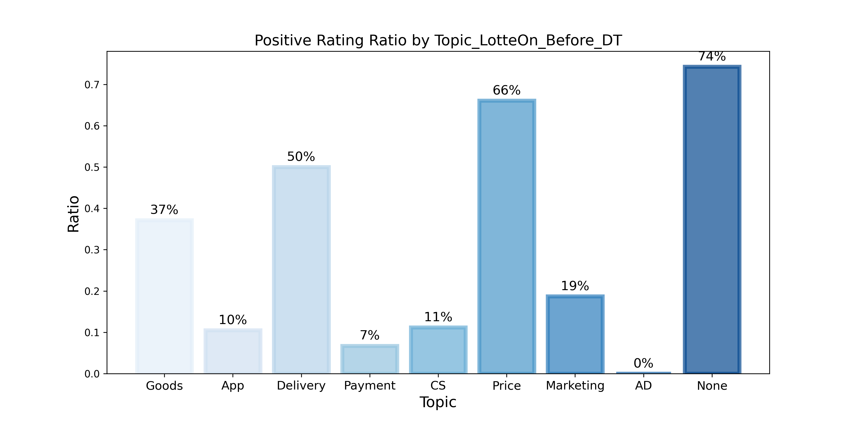
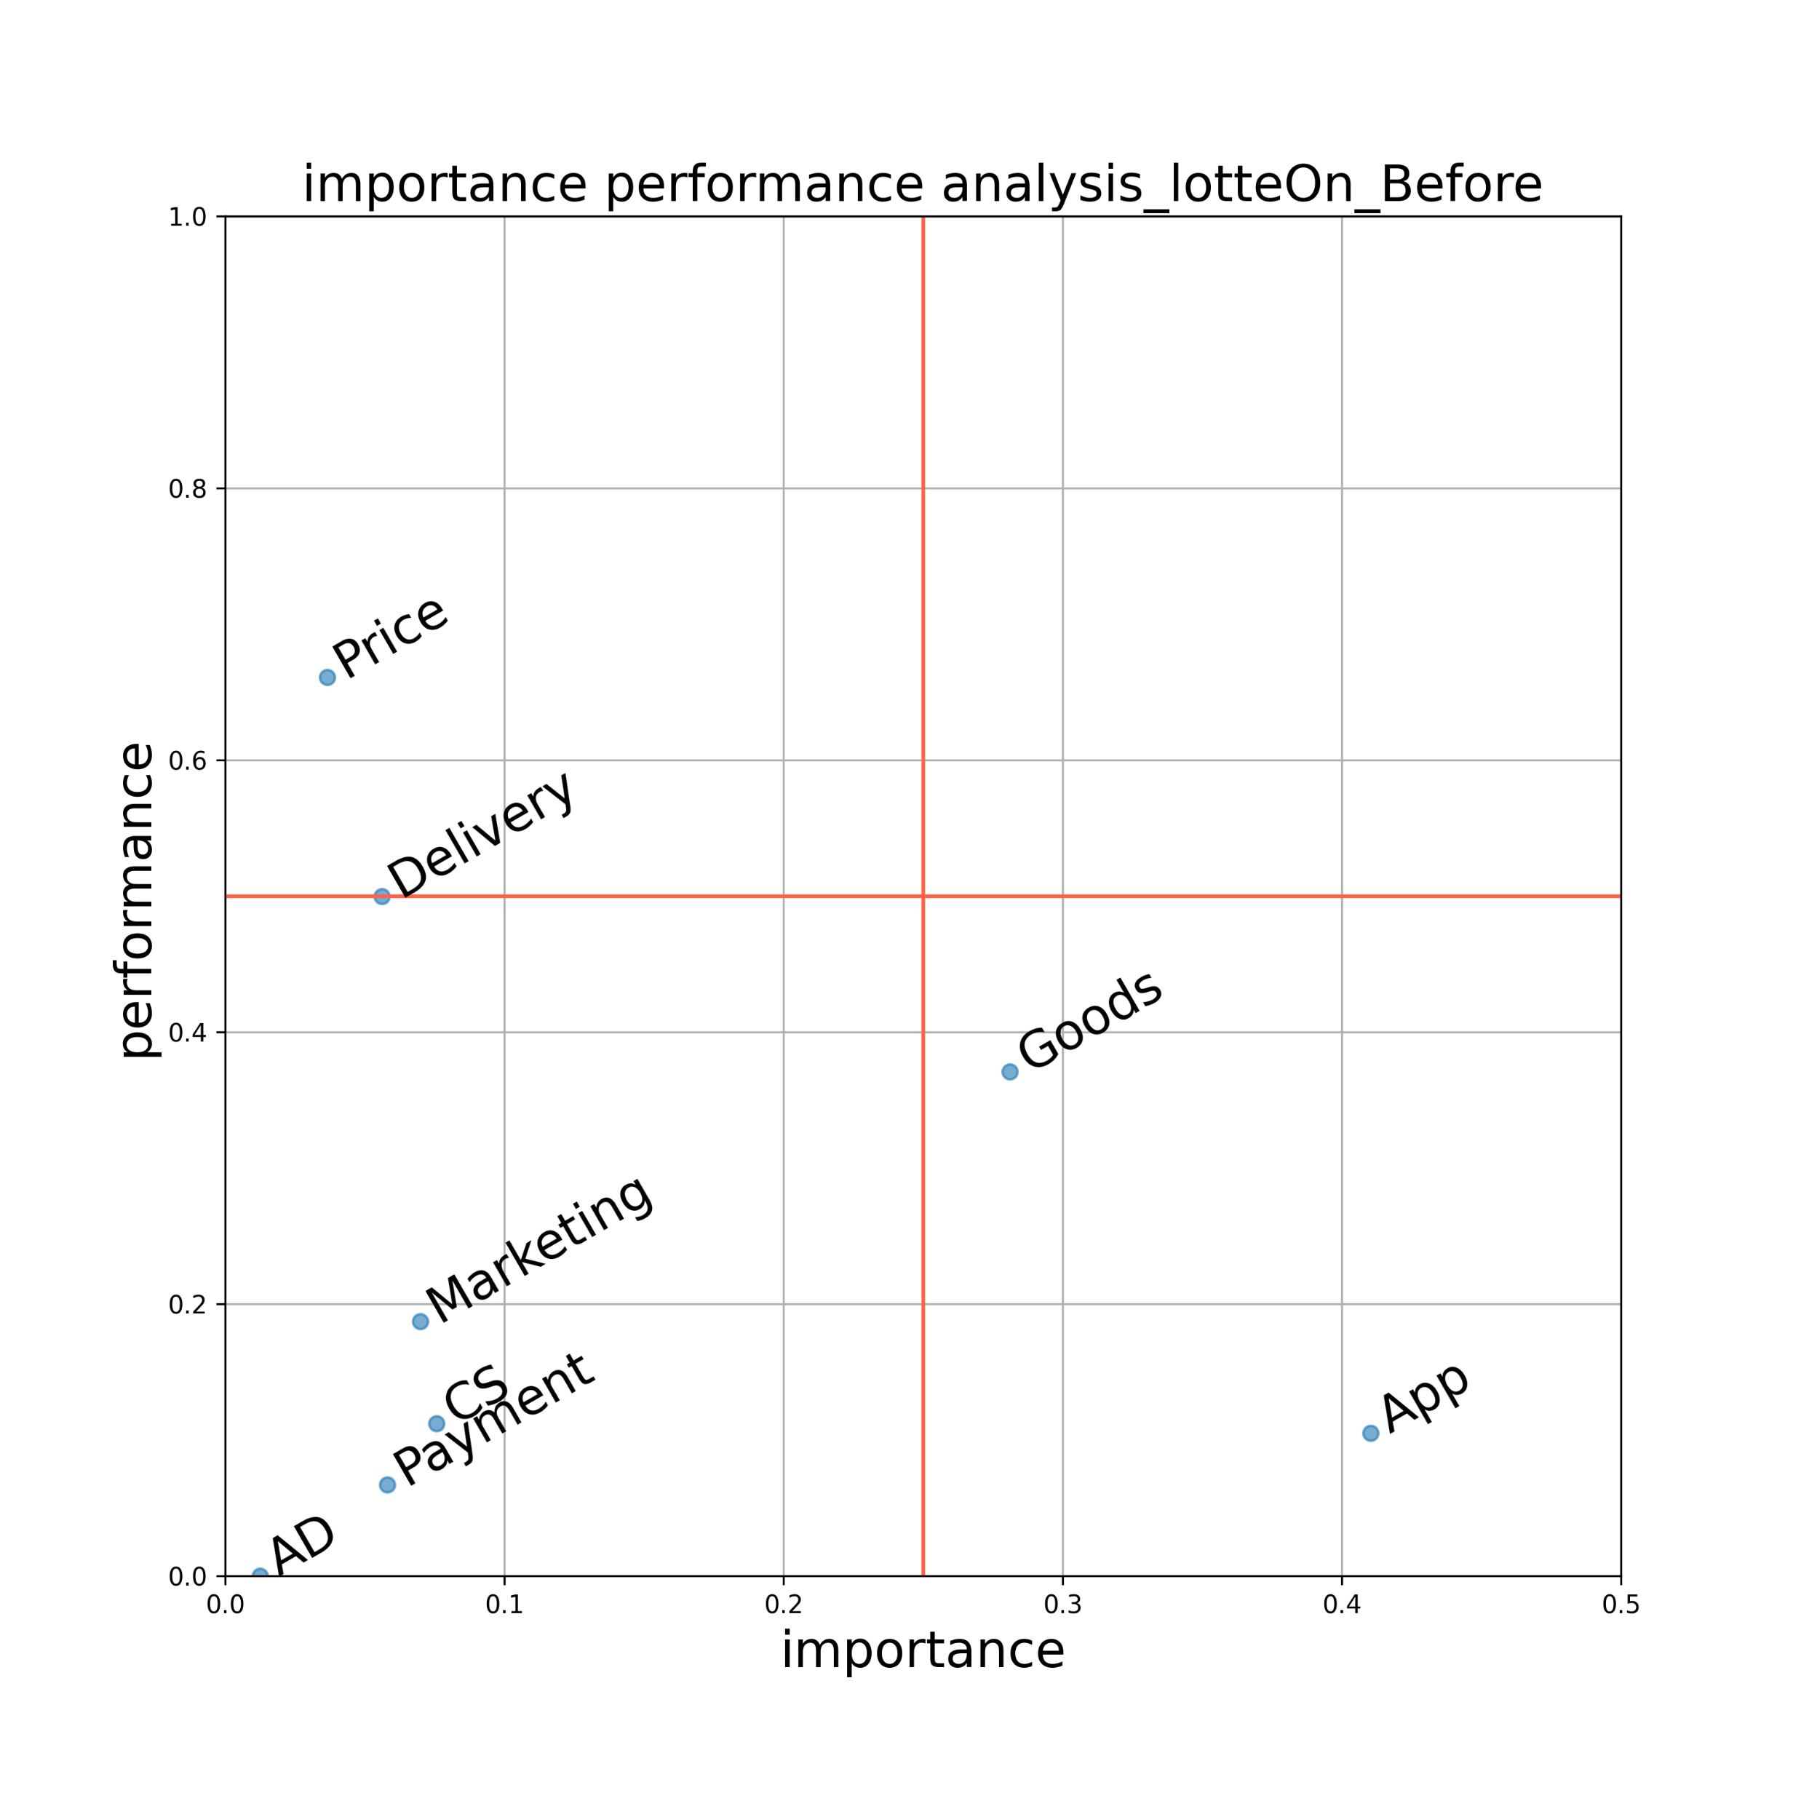
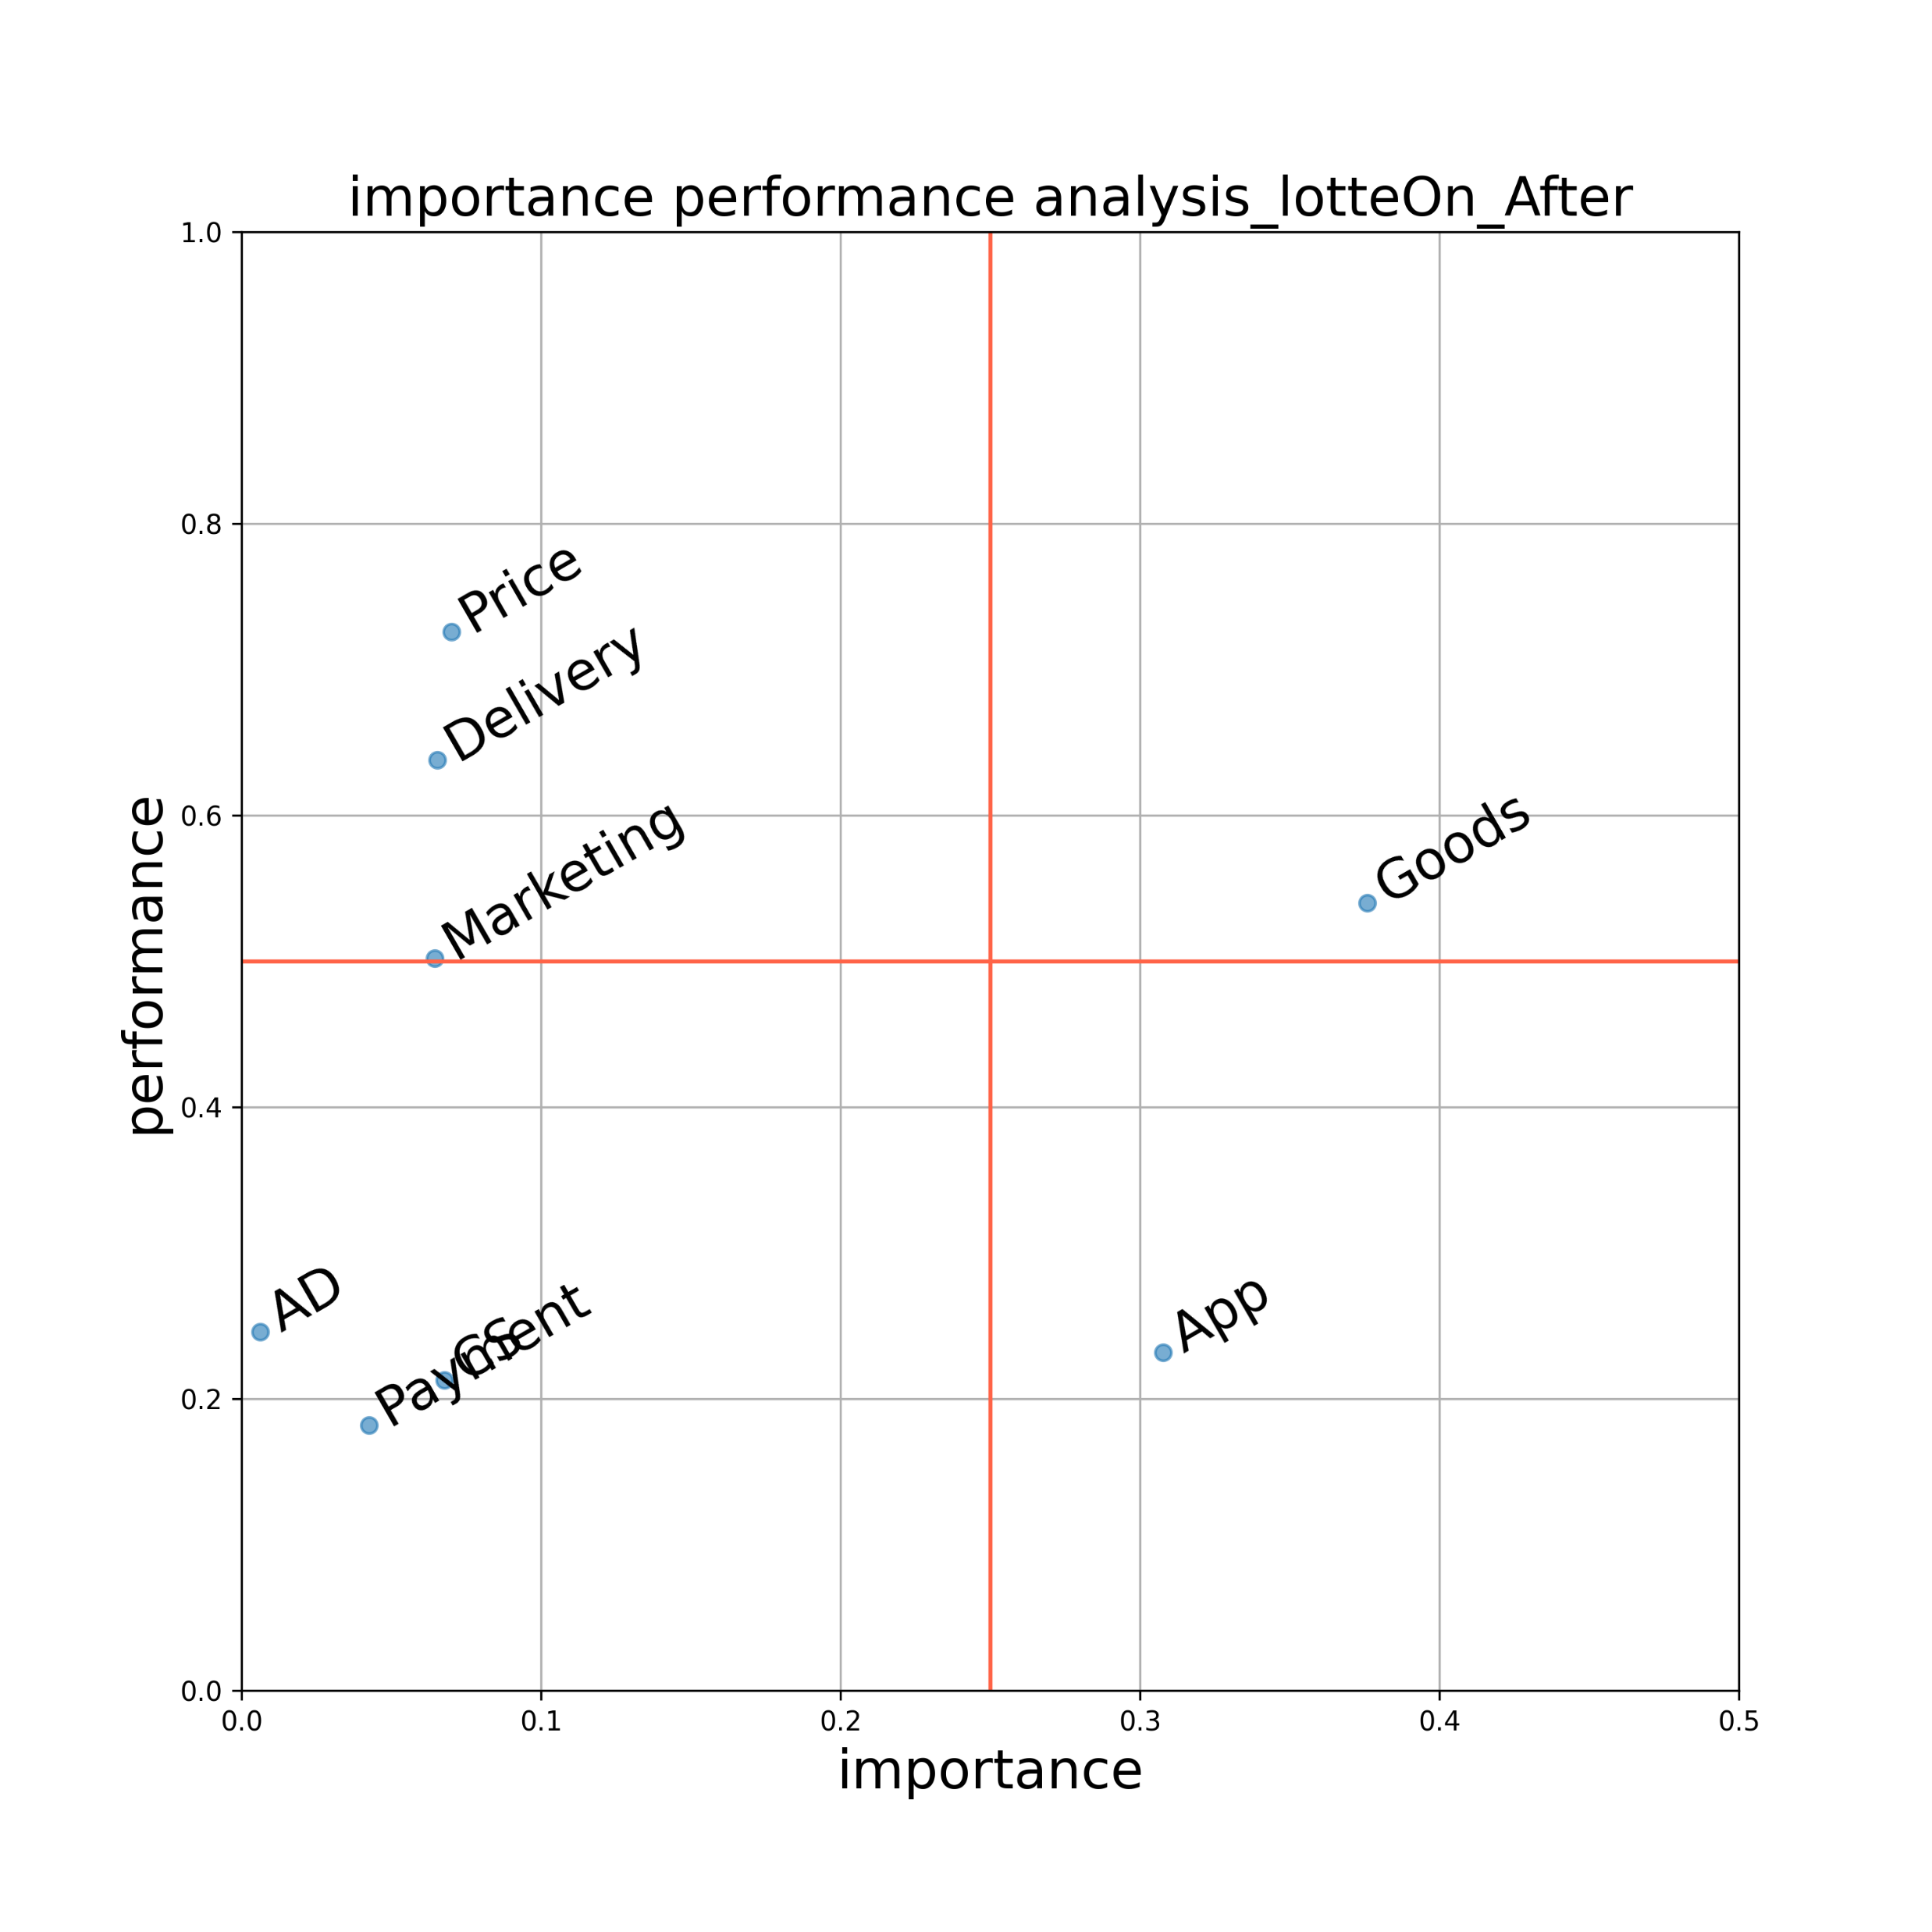
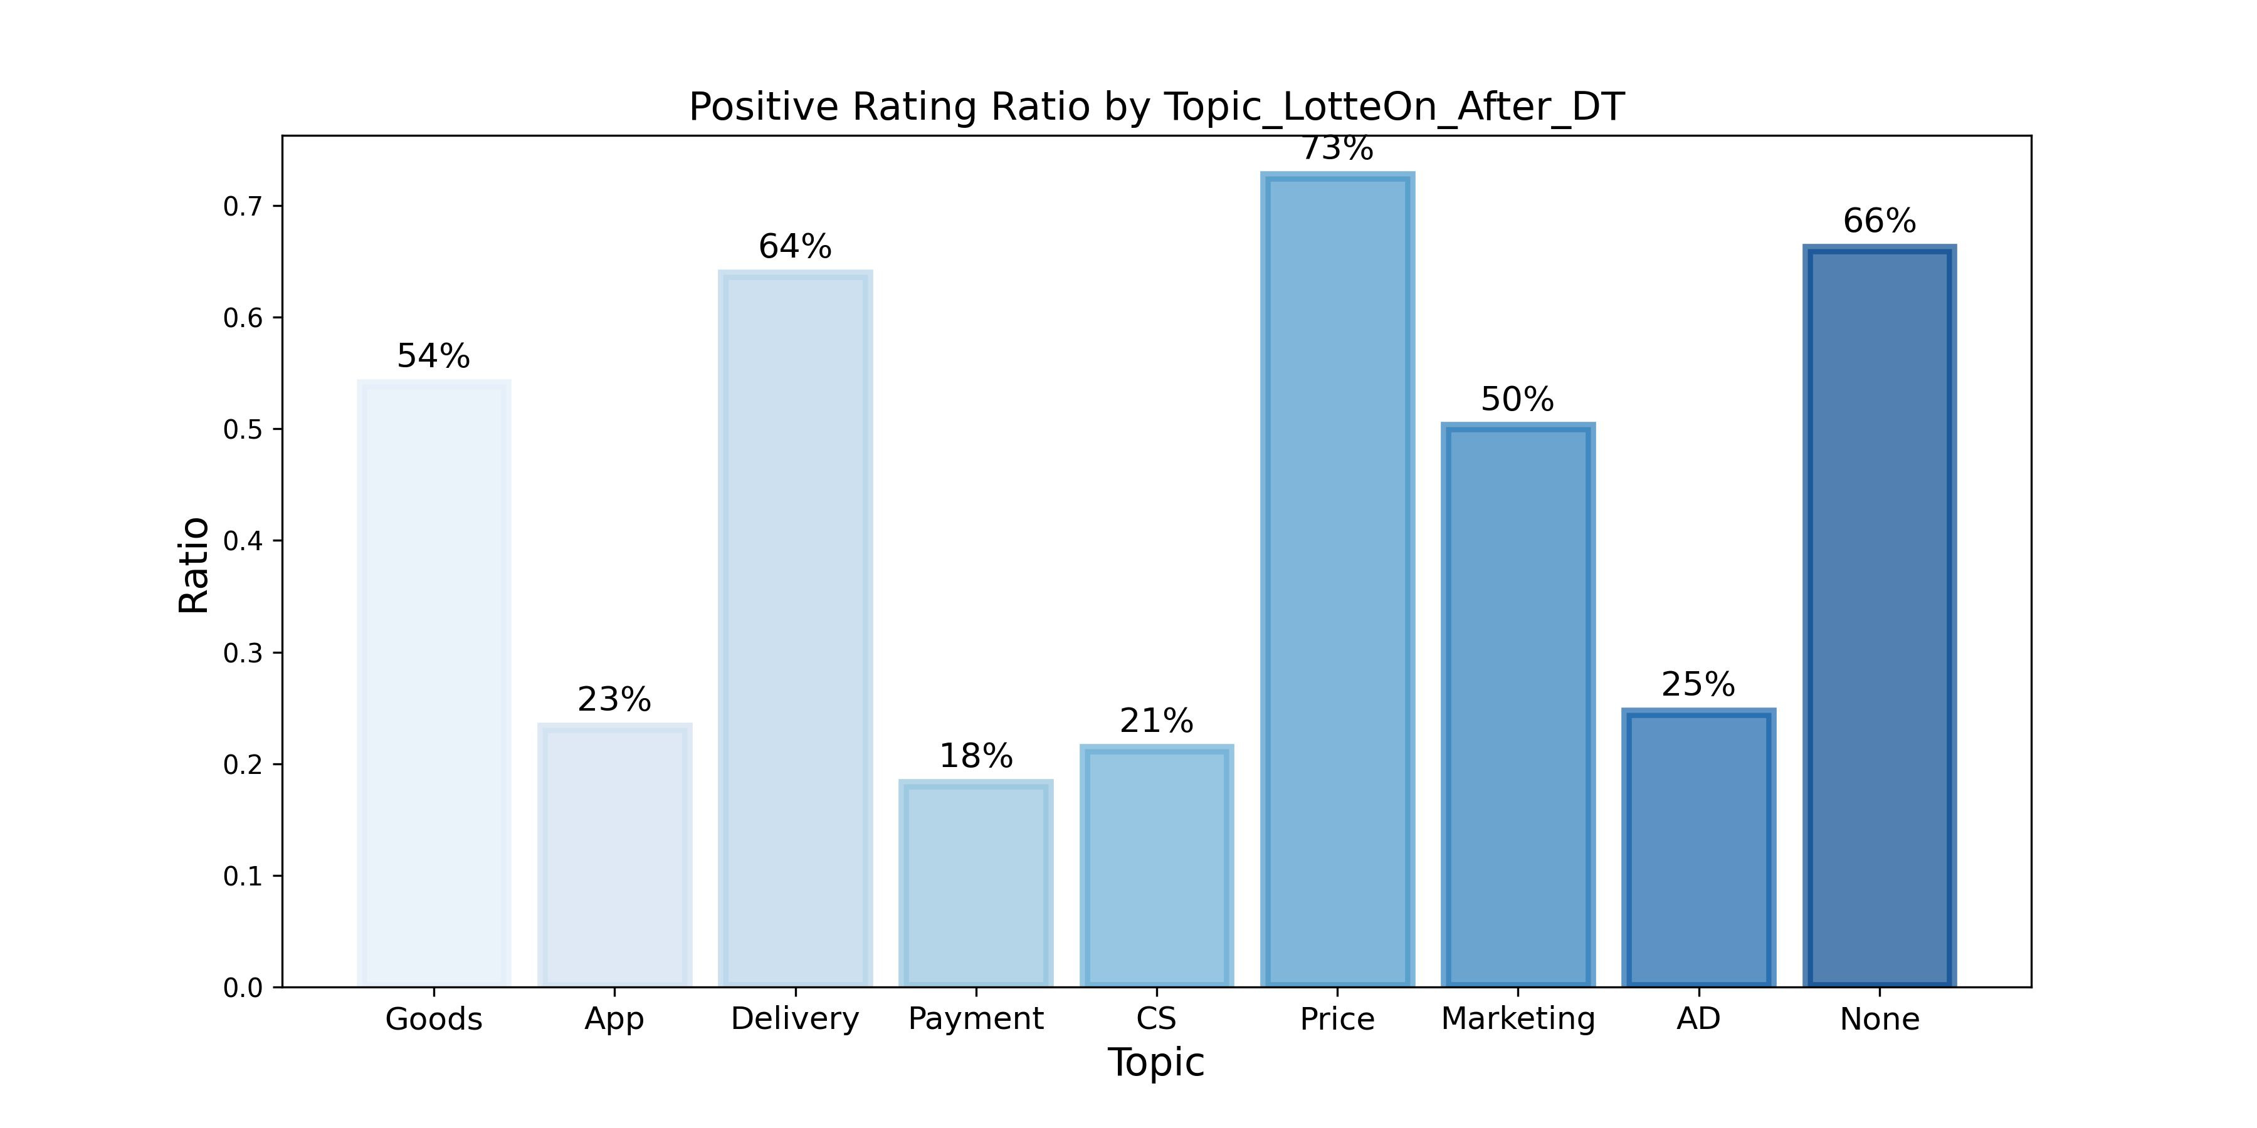
결과 탐색 _ 롯데ON
모비율 검정 & IPA
Importance:
Performance:
해당 토픽 언급 비율
긍정 리뷰 비율
Notes:
먼저 롯데ON입니다. 좌측 상단은 디지털 전환 전 각 토픽별 긍정비율을 나타내고 있구요, 좌측 하단은 디지털 전환 후 각 토픽별 긍정비율을 나타내고 있습니다. 우측 상단은 디지털 전환 전 후의 긍정비율에 대한 z-test의 p-value값을 보여줍니다. 디지털 전환 후 Price를 제외한 모든 토픽에서 긍정리뷰가 유의하게 증가한 것을 알 수 있습니다. 우측하단의 IPA매트릭스를 보시면 상품의 경우 1사분면에 위치하여 중요도와 만족도 모두 증가한 것을 볼 수 있습니다. 나머지 토픽들도 전반적으로 우측상단으로 위치하는 것으로 보이는데 디지털 전환이 기업경영에 긍정적 영향을 미쳤다고 해석할 수 있겠습니다. 마지막으로 앱리뷰가 높은 중요도를 가지는 것은, 앱스토어 리뷰라는 데이터의 특성에 기인하는 것이라고 볼 수 있겠습니다.

Slide 18
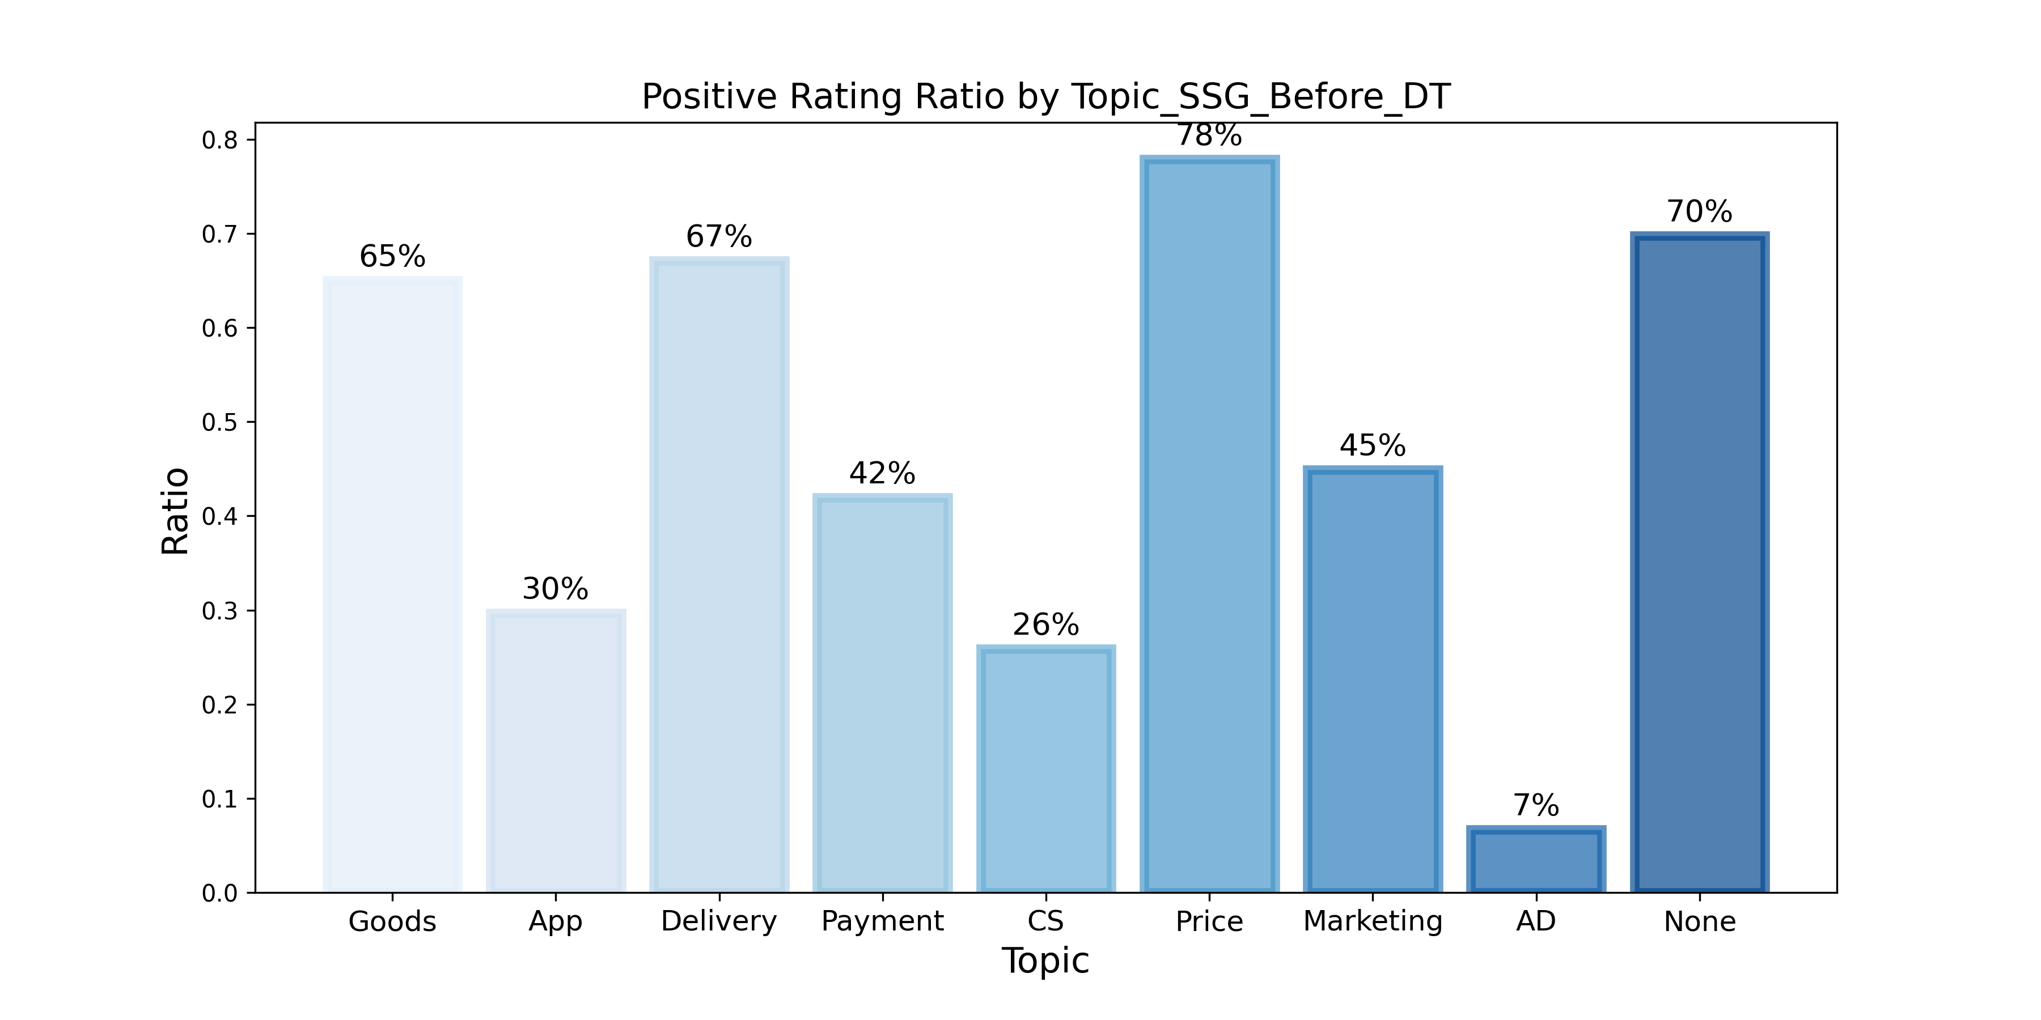
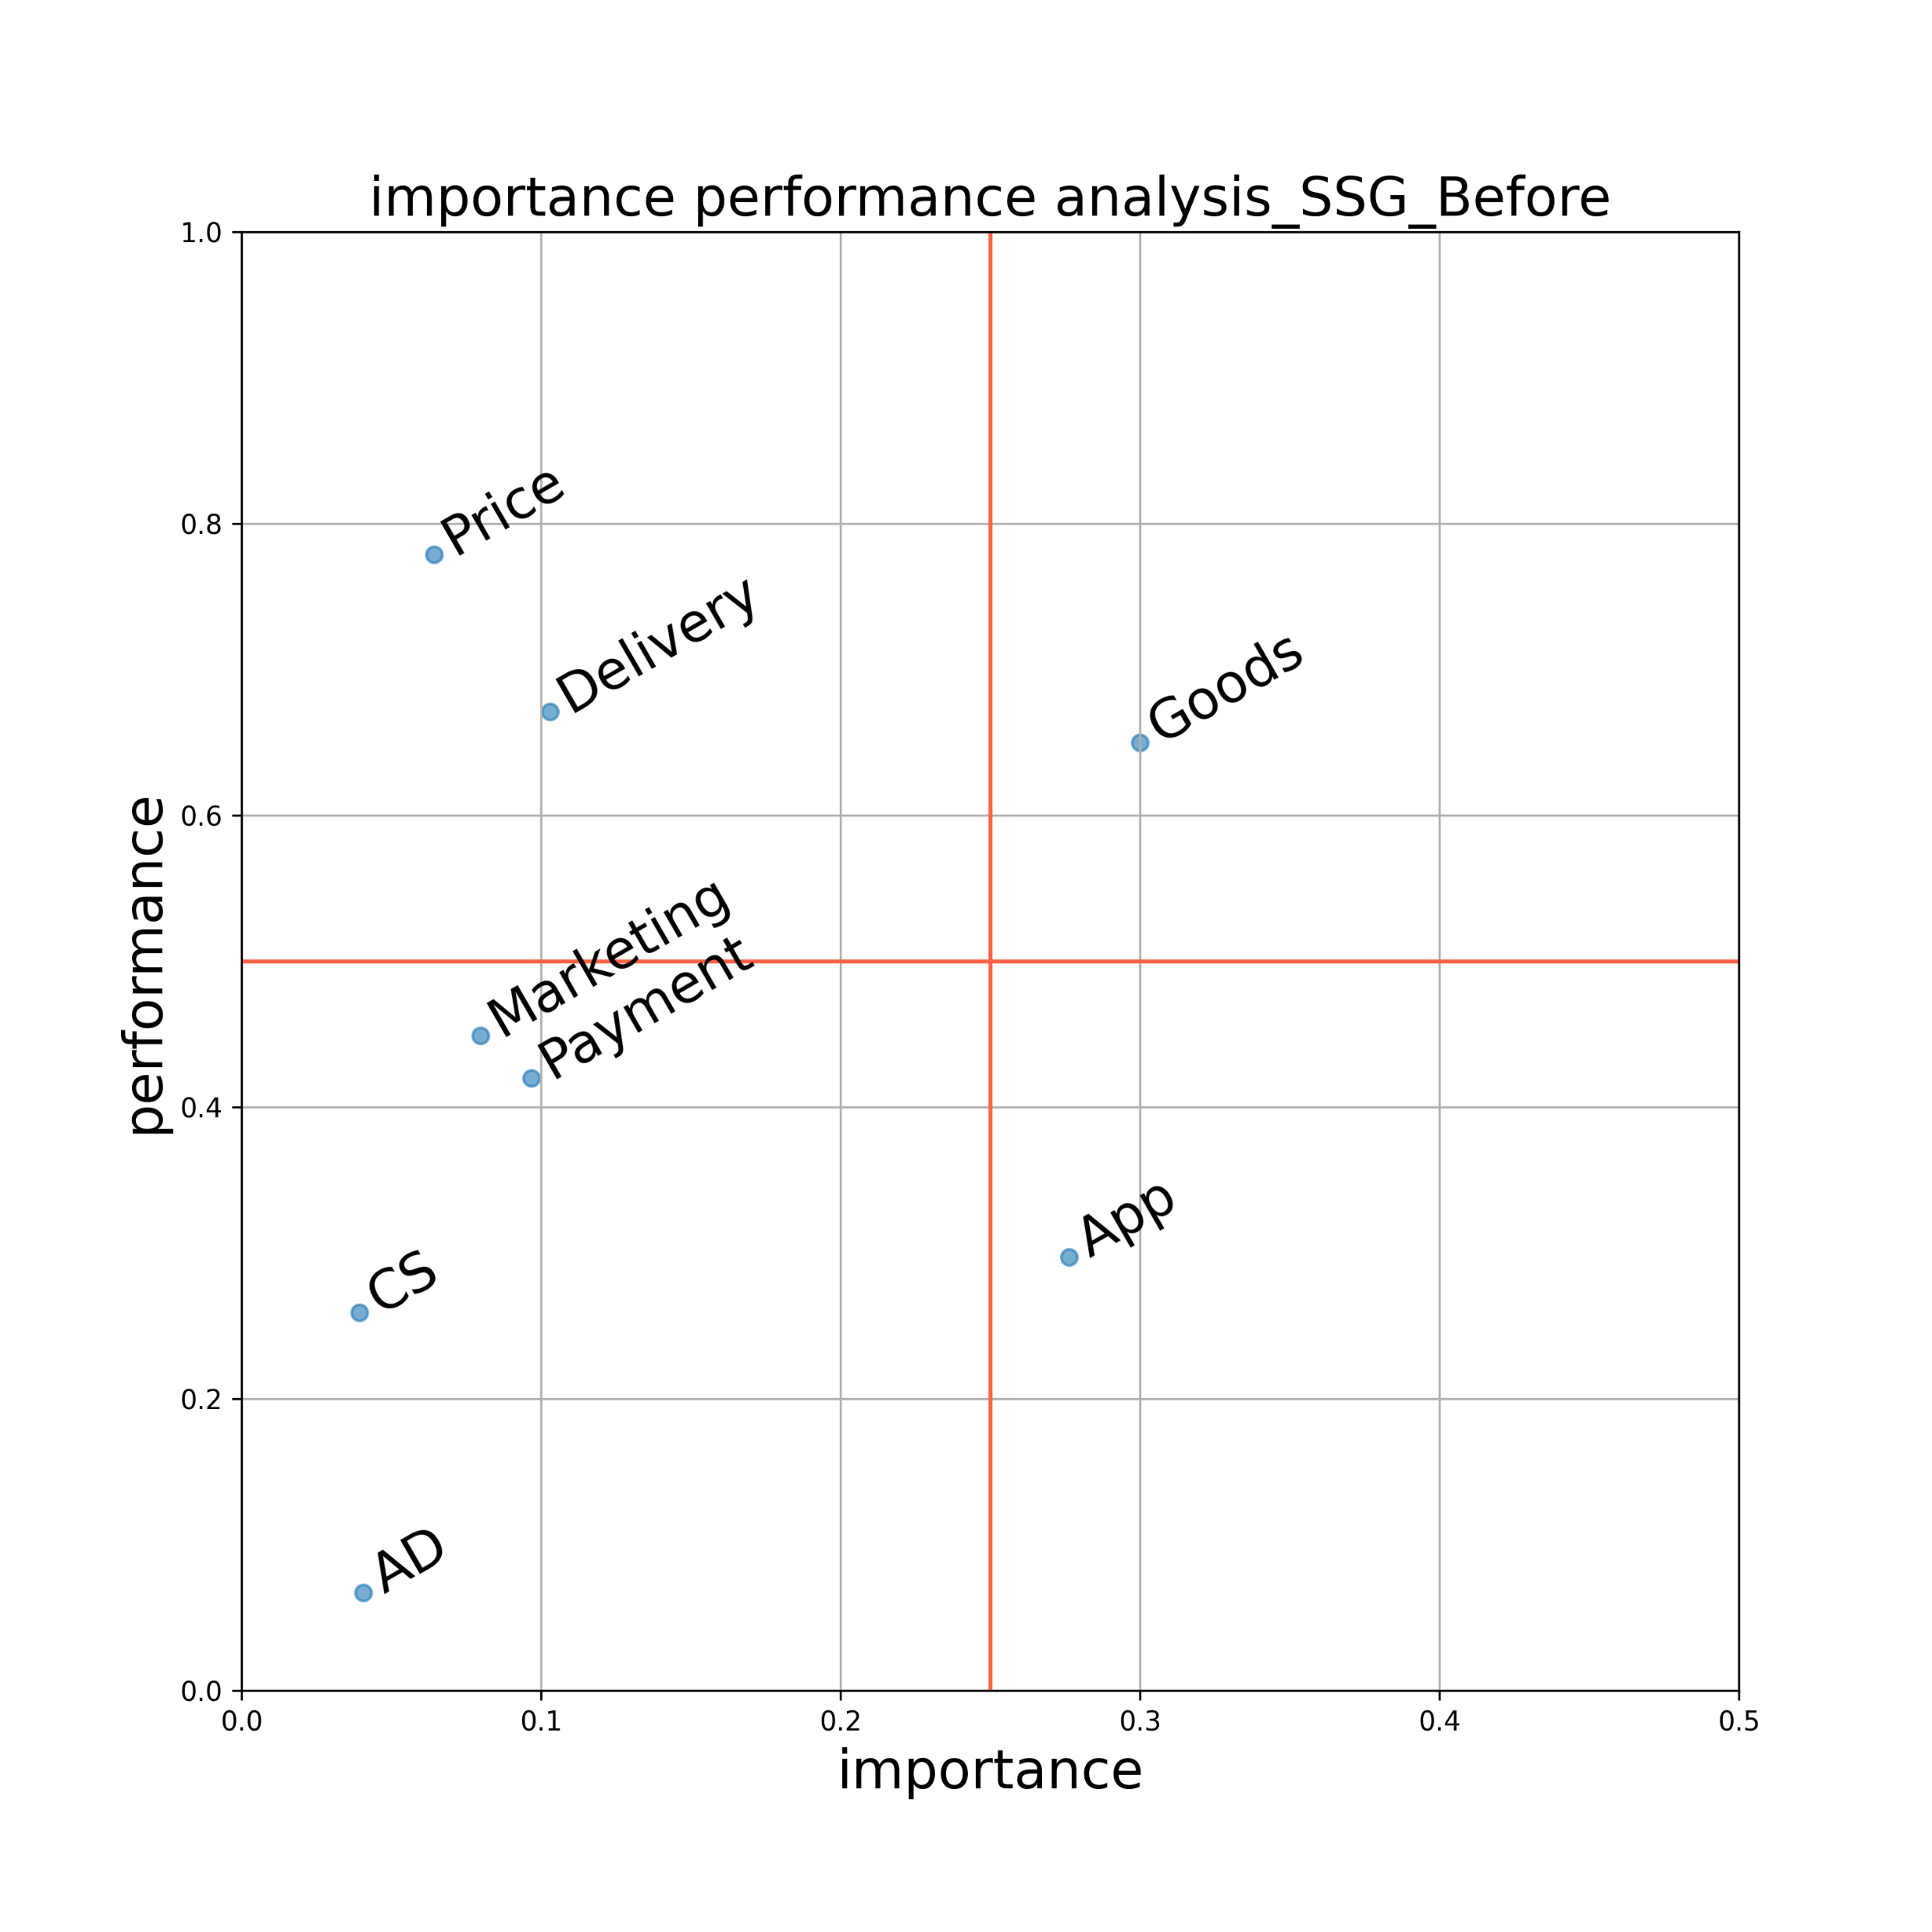
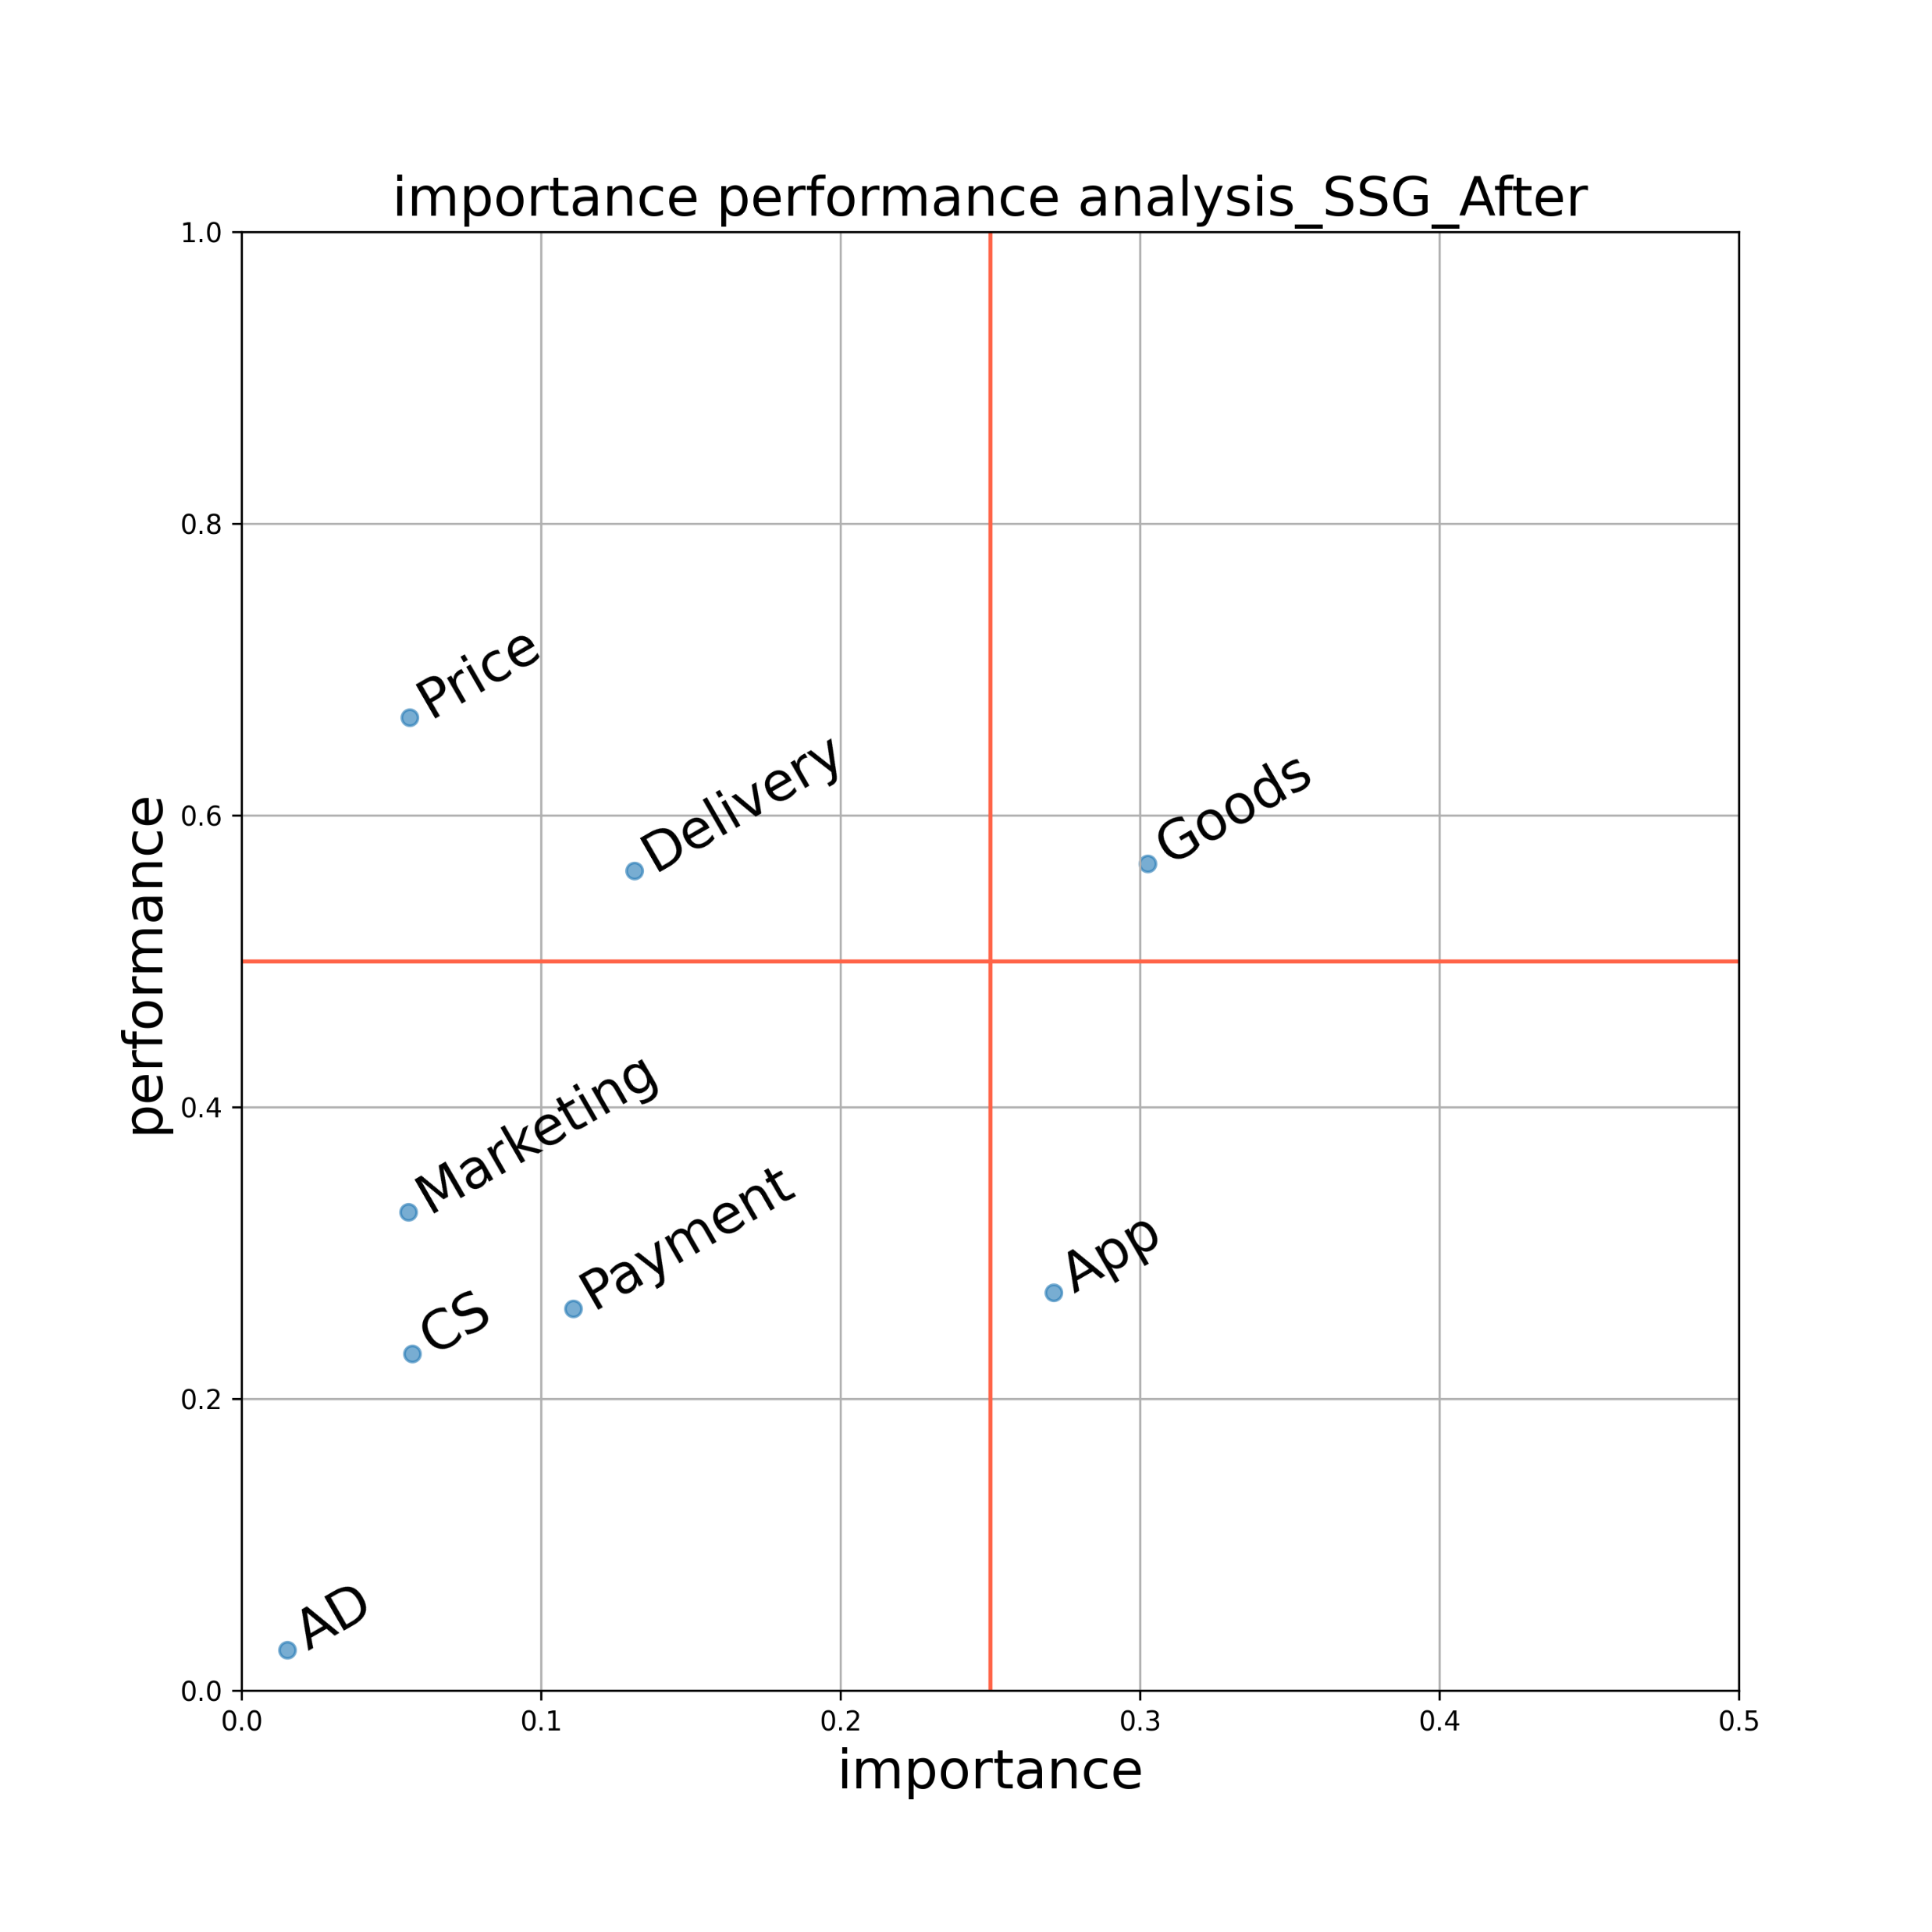
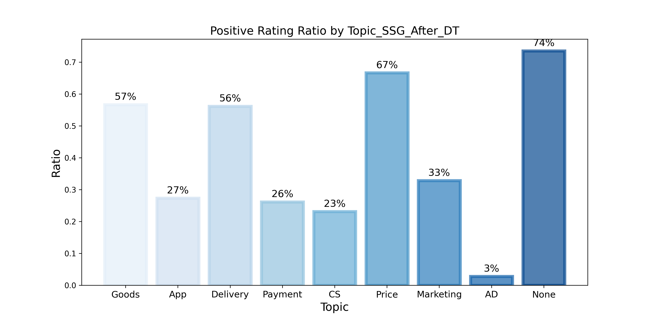
결과 탐색 _ SSG닷컴
모비율 검정 & IPA
Importance:
Performance:
해당 토픽 언급 비율
긍정 리뷰 비율
Notes:
다음으로 SSG닷컴입니다. SSG닷컴은 롯데ON과는 상반되게 디지털 전환 후 긍정비율이 떨어지거나 비율의 차이가 유의하지 않다는 결과를 얻었습니다. 특히 Goods와 배송 결제수단 등에서 퍼포먼스가 많이 떨어졌습니다. 20년 기준 시장 점유율 3%로 SSG보다 디지털 전환을 늦게한 롯데온의 5%보다 떨어지는 결과를 보여주고있습니다. Goods의 경우 좋은 평가를 얻었지만 롯데ON에 비해 배송과 결제에서 좋지 못한 평을 보여주었습니다.

Slide 19
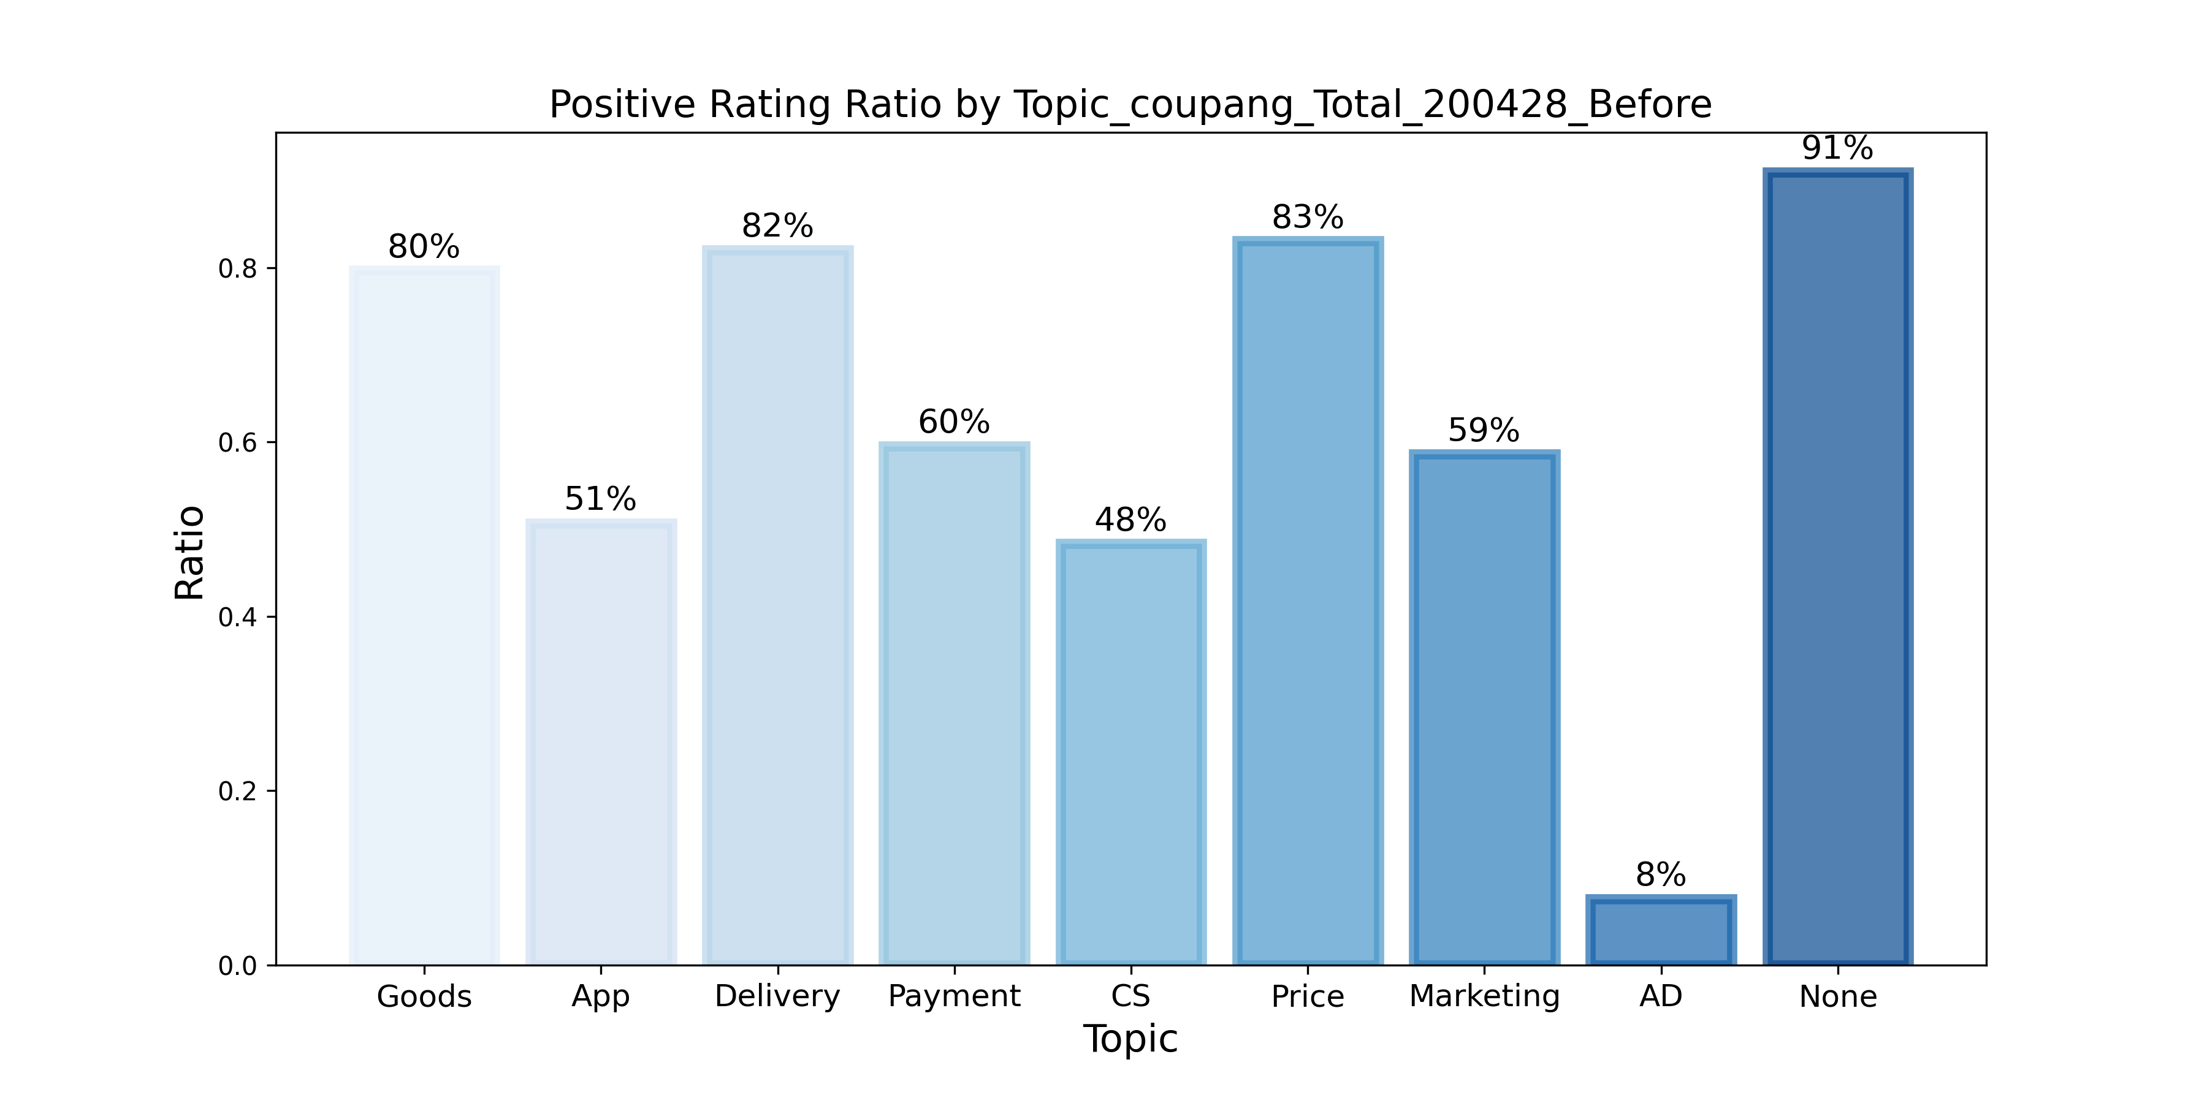
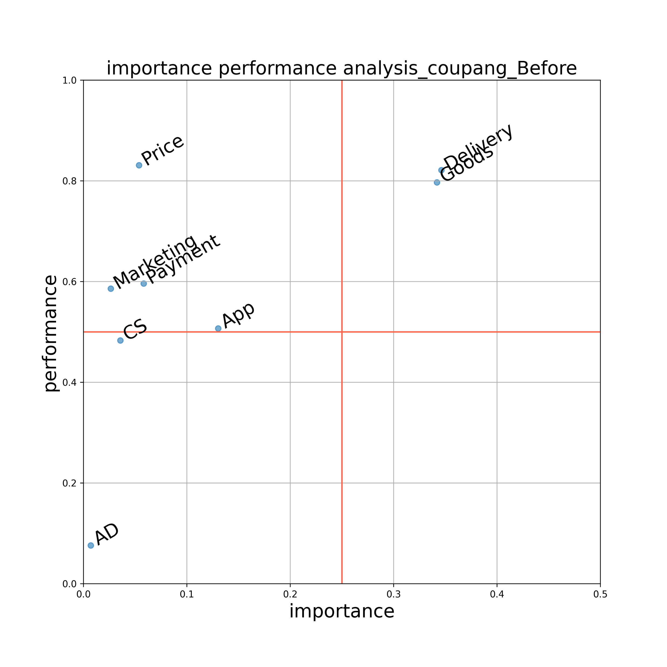
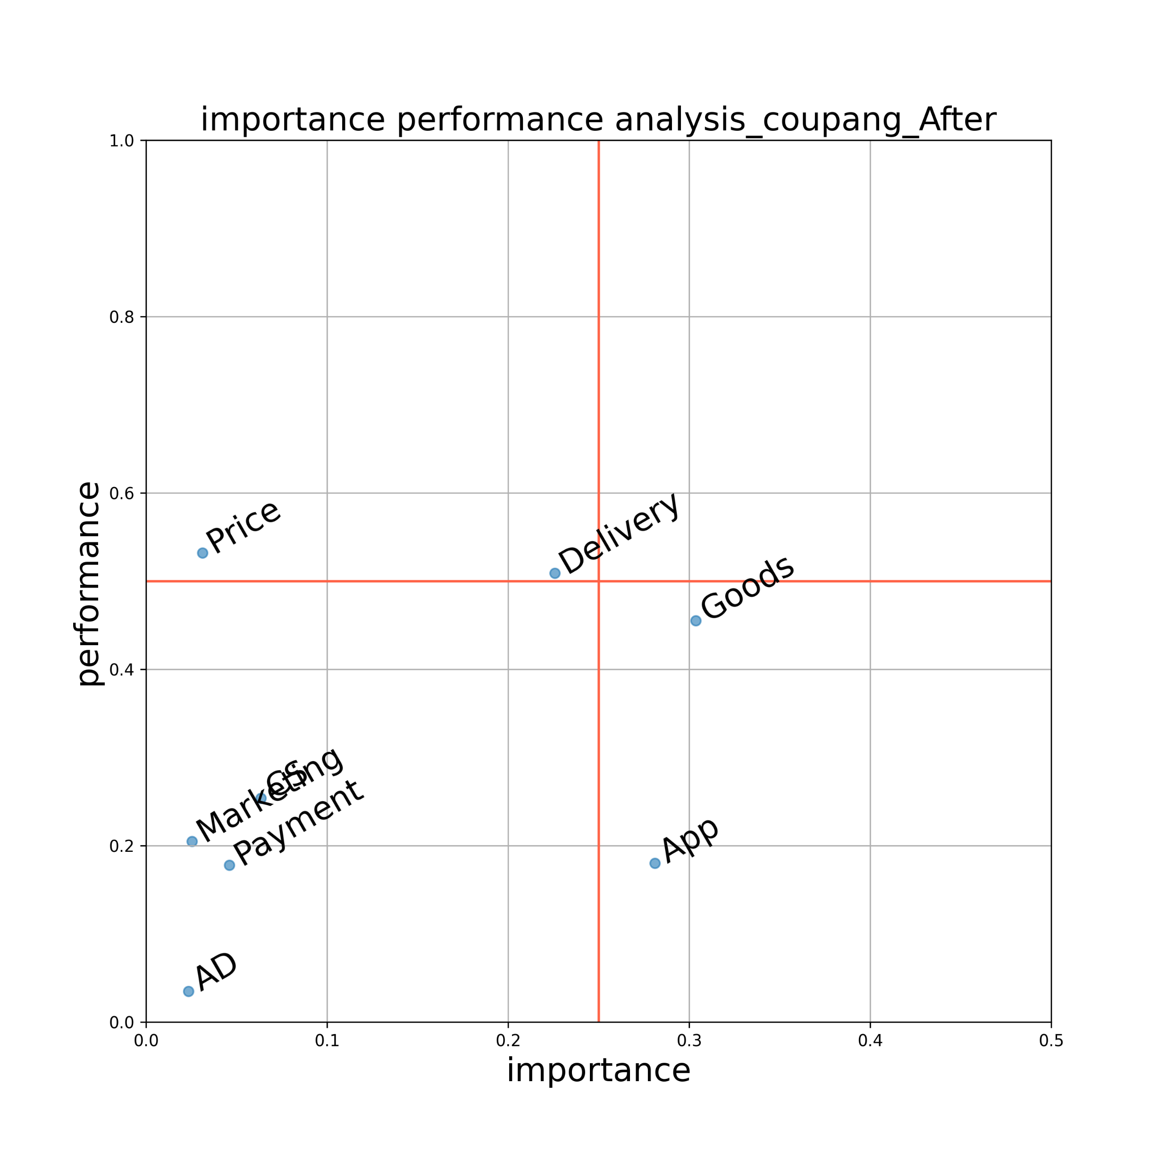
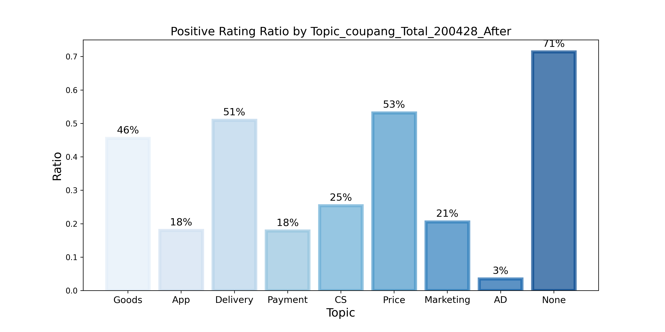
결과 탐색 _ 쿠팡
모비율 검정 & IPA
Importance:
Performance:
해당 토픽 언급 비율
긍정 리뷰 비율
Notes:
마지막으로 쿠팡입니다. 연구 초기에는 시장의 선도기업인 쿠팡의 데이터를 모범데이터로 하여 앞선 두기업과 비교할 생각이었지만, 쿠팡의 데이터를 분석해 본 결과 롯데ON의 디지털 전환 시기인 20년 4월 28일 이후 데이터가 그 전 데이터에 비해 지표가 매우 떨어지는 것을 볼 수 있습니다. 거의 모든 토픽에 대해 유의하게 긍정비율이 떨어졌습니다. 따라서 연구자는 쿠팡의 최근데이터와 다른 기업을 비교하는 것은 무리라고 판단했고, 과거의 데이터 또한 여러가지 요인 특히, COVID 19같은 외적요인을 통제할 수 없다고 판단하여, 쿠팡의 전 후 데이터만을 비교하는 것으로 결론을 냈습니다. 거의 모든 토픽에 대해 긍정비율이 떨어졌지만 특히, 배송과 상품이 많이 하락한 것으로 나타났는데, 리뷰를 분석해본 결과 배송의 경우 노동자 사망 및 혹사 문제가 부정적 영향을 끼친 것으로 나타났고, 상품의 경우 짝퉁 및 중국산 제품을 많이 쓰는 것 같다는 평이 있었습니다.

Slide 20
추후 과제
Future Work
1. Topic classifier의 성능향상을 위한 후속 연구
2. 최신 NLP알고리즘을 적용한 Sentiment Classifier 구축 및 적용
3. App Review Data외의 Review Data 수집 후 분석
4. 중립 리뷰를 고려할 수 있는 모델 연구
Notes:
마지막으로 추후 연구 과제를 말씀드리고 마치겠습니다. 먼저 Topic Classifier의 성능이 매우 좋지 않아 많은 아쉬움이 있습니다. 이를 개선하기 위한 연구를 할 계획입니다. 두번째로는 최신 NLP알고리즘을 연구하여 Sentiment Classifier에 적용할 계획입니다. 세번째는, 이번에는 어플리케이션 마켓의 리뷰만을 이용하였지만, 이는 지나치게 편향된 자료이므로 마켓의 리뷰 데이터 외의 블로그 등의 유저의 리뷰를 수집하여 분석할 계획입니다. 마지막으로 본 연구의 Sentment Classifier는 중립 리뷰를 고려하지 않았는데 추후에는 이를 고려하는 멀티클래스 분류기를 연구할 계획입니다. 이상으로 발표를 마치겠습니다. 감사합니다.

Slide 21
감사합니다
2021년 춘계공동학술대회

Slide 22
Reference
Kim, Y. (2014). Convolutional Neural Networks for Sentence Classification.
Hochreiter, S., & Schmidhuber, J. (1997). Long short-term memory. Neural computation, 9(8), 1735-1780.
Robinson, S. K., Suarez, A., Congdon, K., Armbruster, J. W., Page, L. M., Roberts, S. J., ... & Post, S. (1994). INHS Reports, September/October 1994. INHS Reports, no. 329.
김나랑. (2019). CNN 과 Bidirectional LSTM 을 활용한 부산시 민원 자동 분류 연구. 전산회계연구, 17(2), 81-98.
김양훈, 황용근, 강태관, & 정교민. (2016). LSTM 언어모델 기반 한국어 문장 생성. 한국통신학회논문지, 41(5), 592-601.
박경빈, 이승섭, & 이상원. (2021). 사용 컨텍스트별 리뷰 분석 기반의 모바일 헬스 앱 디자인 전략 연구. 한국 HCI 학회 논문지, 16(1), 23-41.
박호연, & 김경재. (2019). CNN-LSTM 조합모델을 이용한 영화리뷰 감성분석. 지능정보연구, 25(4), 141-154.
이득영, 장선우, & 전한종. (2019). 딥러닝 LSTMs 기반 자연어 감성분석 모델을 활용한 거주자의 감성분류. 대한건축학회 학술발표대회 논문집, 39(2), 168-171.
"IT·유통 공룡들의 이커머스 '쩐의 전쟁'…최후 승자 누가될까“, 연합인포맥스, 2021.03.17.
https://news.einfomax.co.kr/news/articleView.html?idxno=4137421
“[이커머스 혁신가들]③ "사장님, 주문만 받으세요" 제2의 쿠팡 만드는 '풀필먼트' 뜬다”, 조선비즈, 2021.03.23.
https://biz.chosun.com/site/data/html_dir/2021/03/23/2021032300750.html

